Slide 1
Arbetslivet
Rättigheter, skyldigheter och om Arbetsförmedlingen
Notes:
Startbild

Slide 2
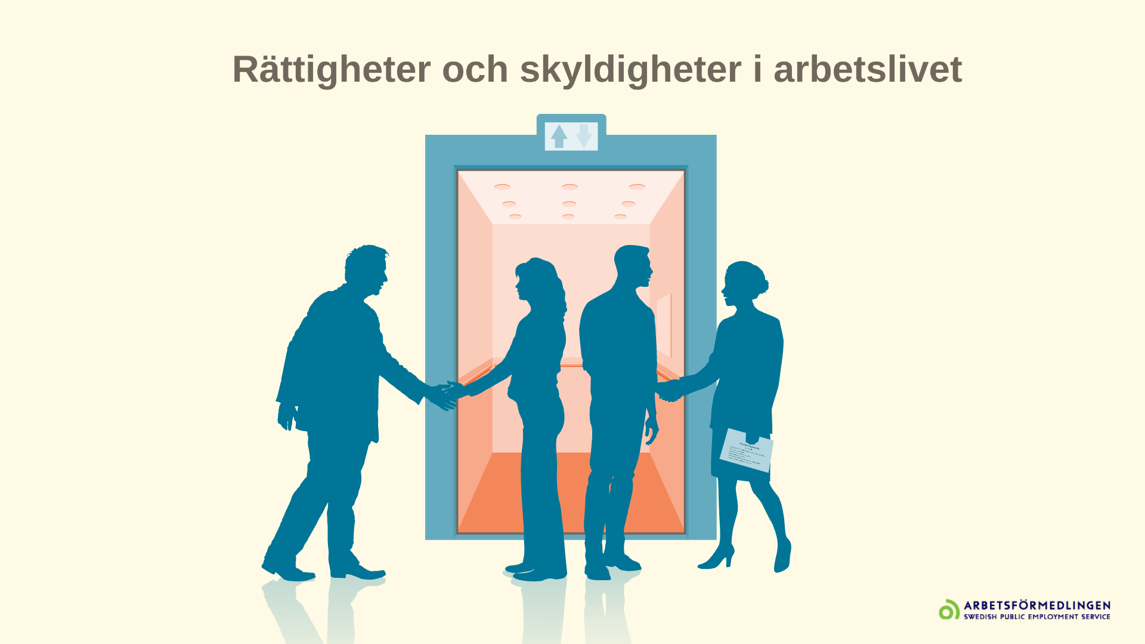
Notes:
Rättigheter och skyldigheter i arbetslivet.
I arbetslivet har man som anställd både rättigheter och skyldigheter som är bra att känna till när man börjar jobba.

Slide 3


Notes:
Grattis – du har fått ett jobb.
Vad behöver man ha koll på när man har fått en anställning?

Slide 4
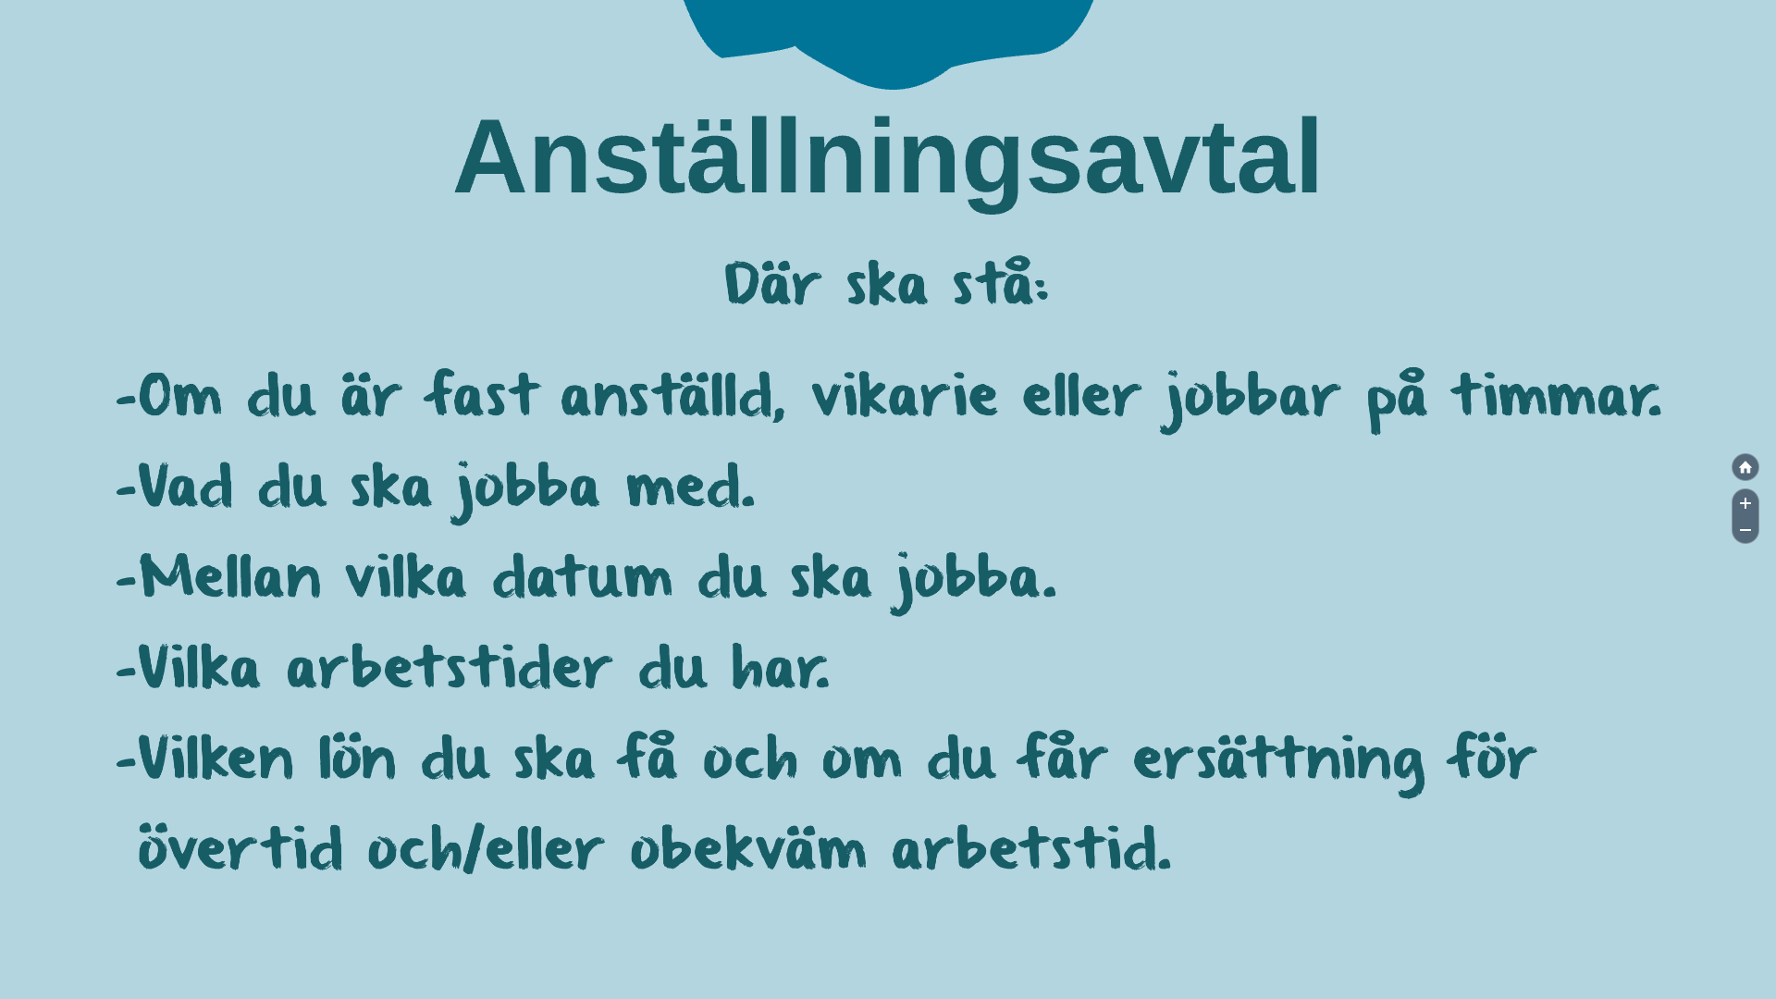
Notes:
Anställningsavtal
Som anställd bör du be din arbetsgivare om ett anställningsbevis som visar din lön, dina arbetstider och dina arbetsuppgifter.
Anställningsbeviset är bra för både dig och din arbetsgivare, så att ni vet vad som avtalats. Det kan också vara bra att ha till exempel när du söker nya jobb senare i livet.

Slide 5
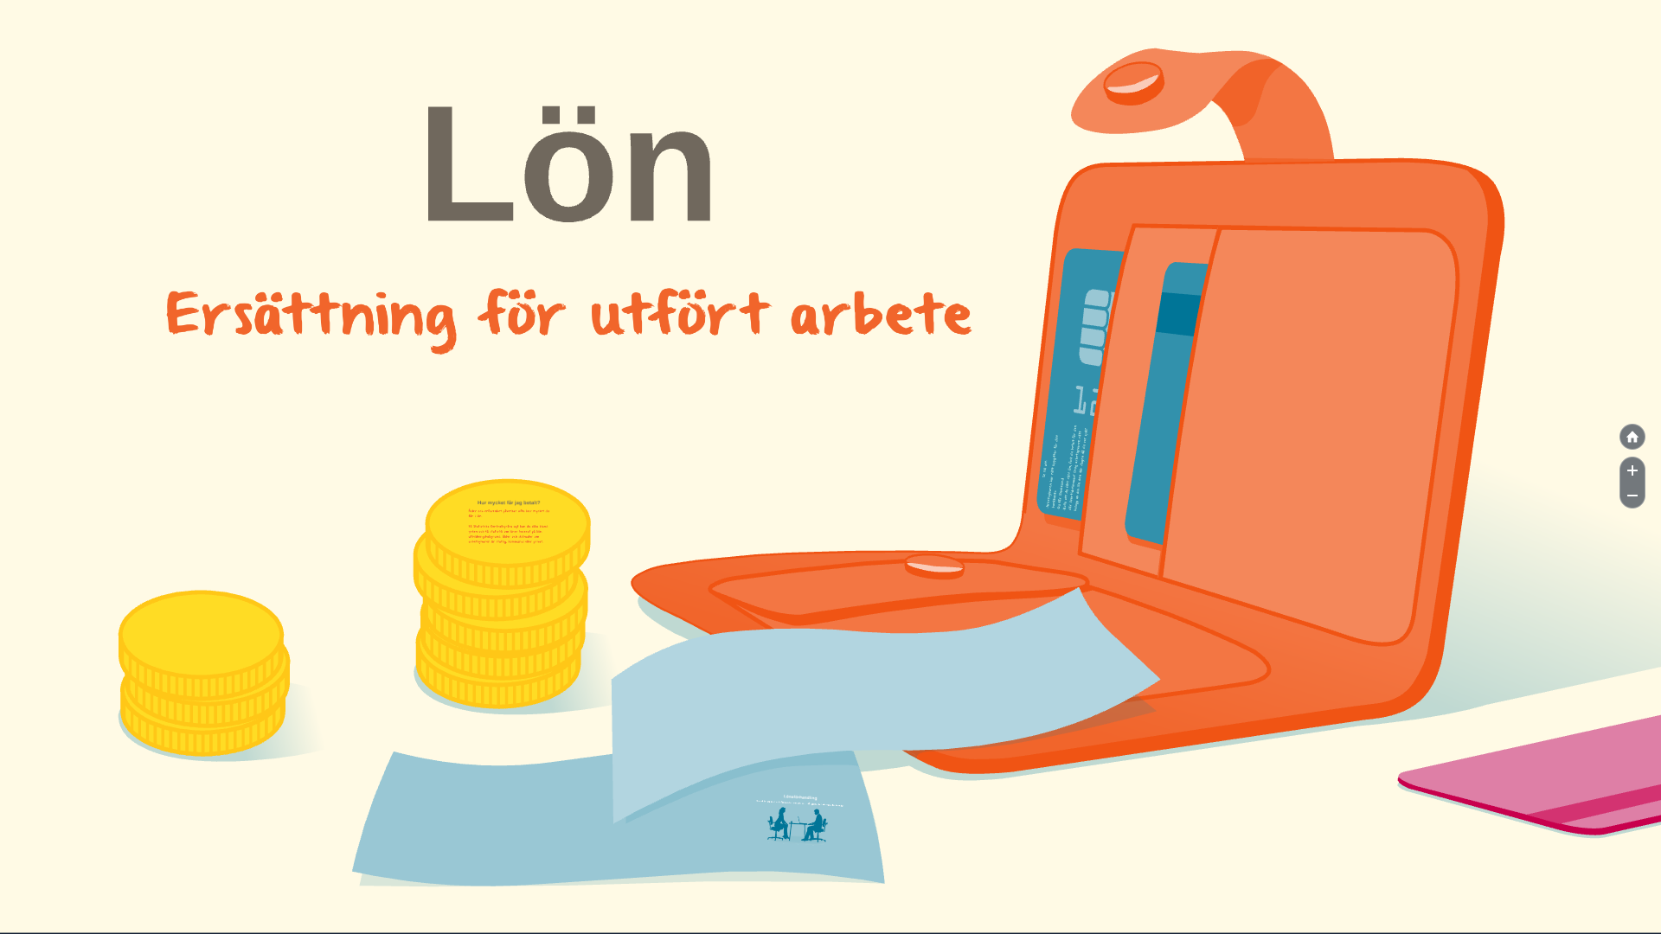
Notes:
Lön är en ersättning för utfört arbete.
Lönen uttrycks för en viss tid, till exempel kronor per timme eller per månad.
Med varje lön har du rätt att få ett lönebesked. Där ska det stå hur mycket lön du har fått och hur mycket skatt som dragits av. Spara dina lönebesked, de är bevis på att du betalat skatt.

Slide 6
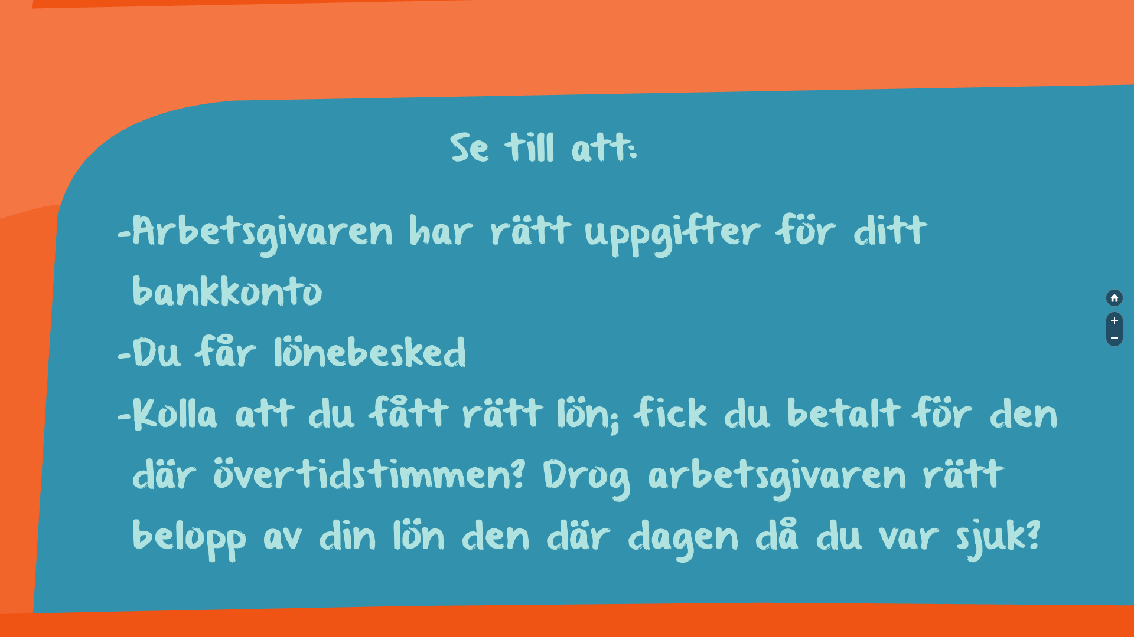
Notes:
Se till att…
Här listar vi några saker som är bra att ha koll på gällande lönen.
Se till att:
Arbetsgivaren har rätt uppgifter för ditt bankkonto
Du får lönebesked
Kolla att du fått rätt lön, fick du betalt för den där övertidstimmen, drog arbetsgivaren rätt belopp av din lön den där dagen då du var sjuk?

Slide 7
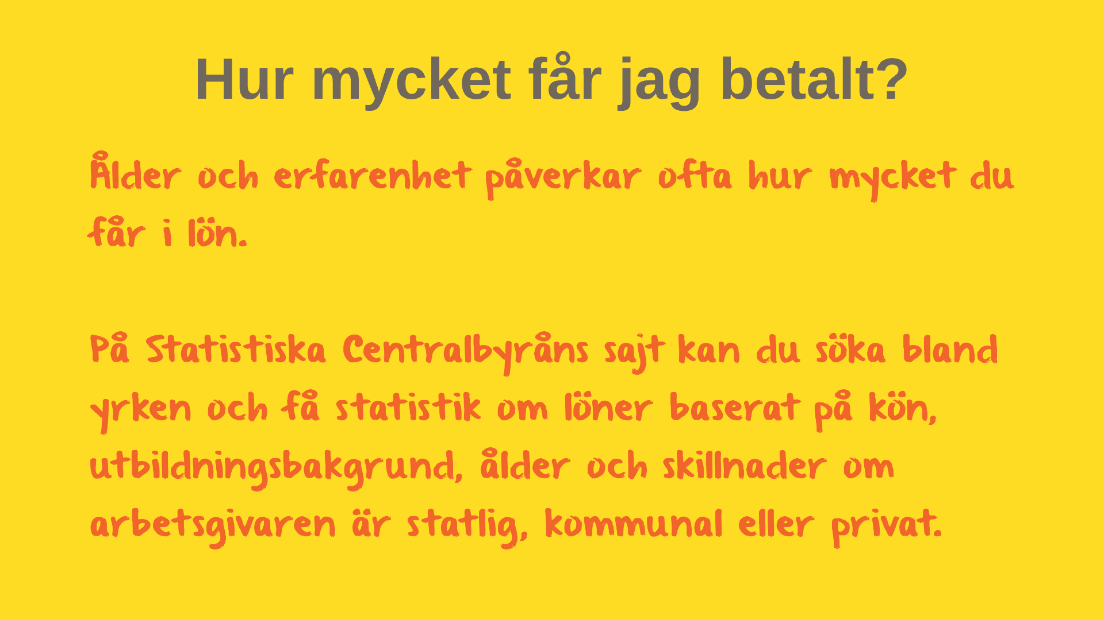
Notes:
Hur mycket får jag?
Det är många faktorer som påverkar hur mycket man får i lön: bransch, ålder, erfarenhet, typ av anställning och så vidare.
För de som är nyfikna och vill veta mer så rekommenderar vi Statistiska Centralbyråns webbplats - där finns massor av information.

Slide 8
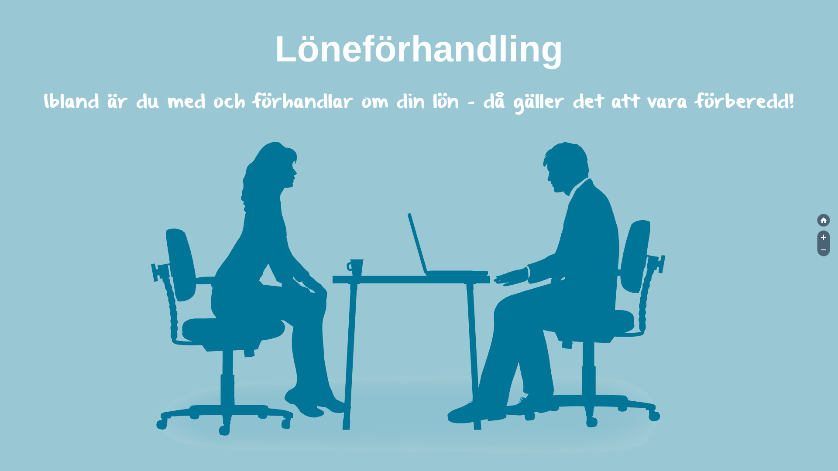
Notes:
Löneförhandling
Intervjun har gått bra och jobbet är ditt. Men plötsligt kommer frågan om vilken lön du har tänkt dig. Då gäller det att vara väl förberedd. På nästa bild får du möjlighet att diskutera hur du kan förbereda dig inför en löneförhandling samt några enkla tips på hur du kan göra för att lämna ett rimligt löneanspråk.

Slide 9
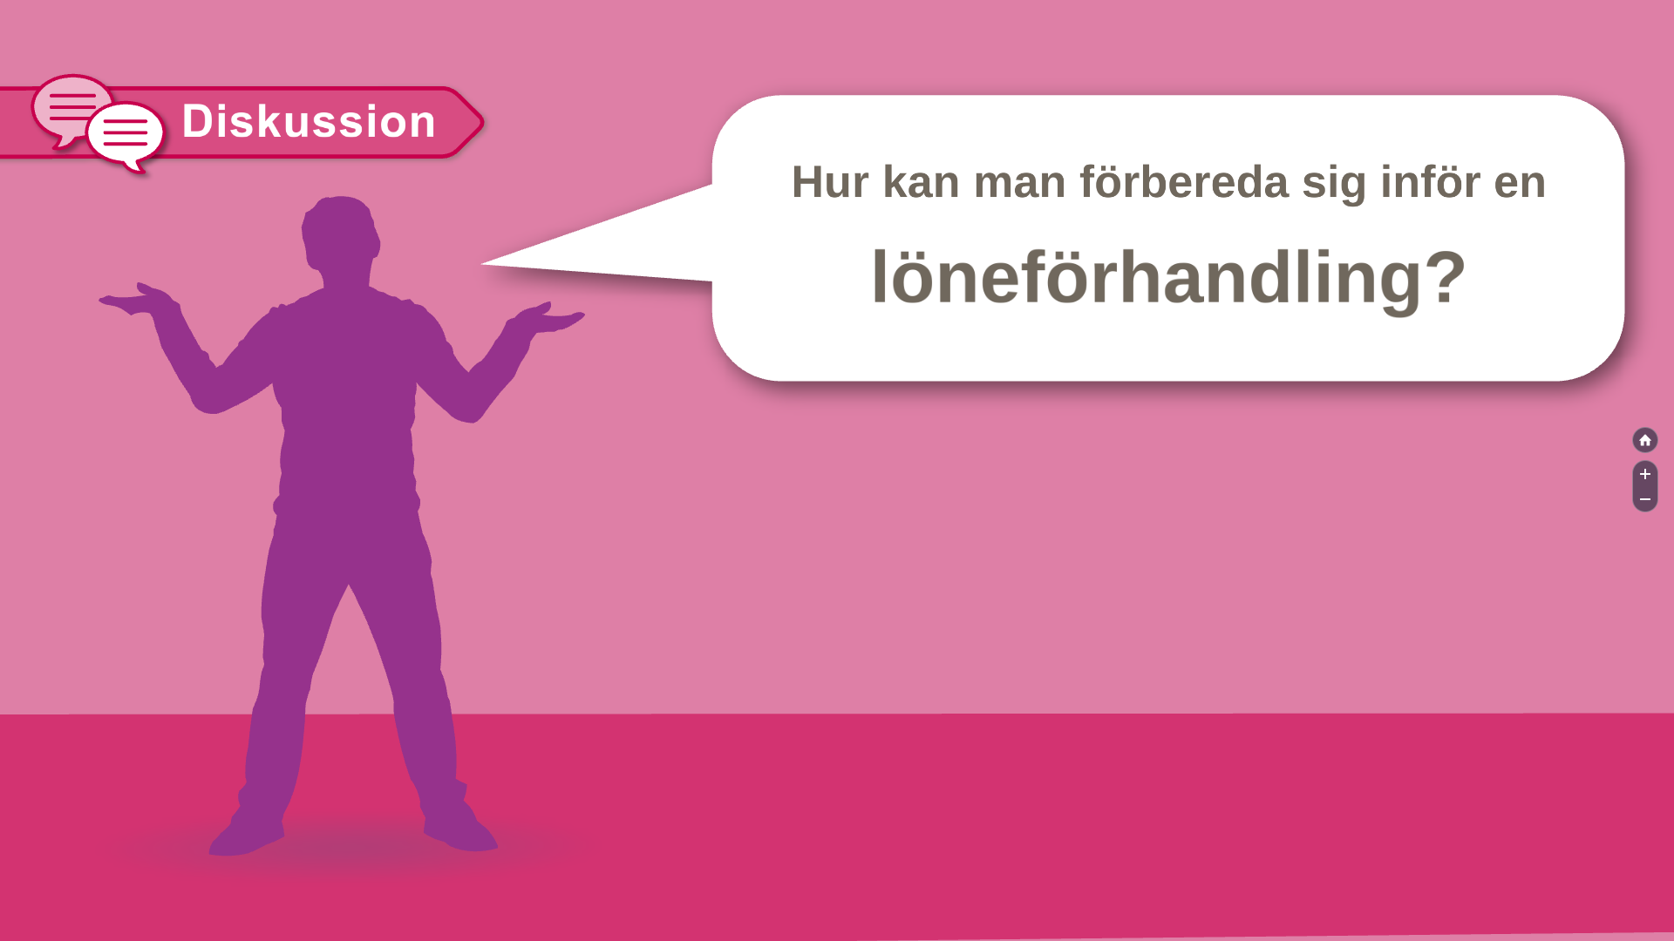
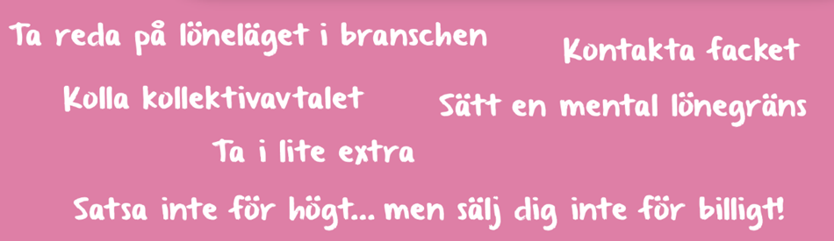

Notes:
Diskussion
Hur kan man förbereda sig inför en löneförhandling?
Ta reda på löneläget i branschen
Det viktigaste du kan göra innan du går till intervjun är att ta reda på hur löneläget ser ut i just din bransch. På Statistiska Centralbyråns sajt kan du söka på ditt yrke och få löneinformation baserat på kön, utbildningsbakgrund, ålder och vad som gäller om arbetsgivaren är statlig, kommunal eller privat.
Kontakta facket
Mest specifik information får du genom att ringa eller mejla till fackets kontaktperson på den arbetsplats där du ska på intervju. Då får du en bra fingervisning om vilken lön som är rimlig att begära. Glöm inte att berätta vilken utbildning du har, hur gammal du är och din tidigare yrkeserfarenhet. Det kan vara viktigt för att facket ska kunna ge dig korrekt information.
Kolla kollektivavtalet
Du kan också passa på att läsa kollektivavtalet för just din bransch. Se vad minimilönen - lägstalönen - ligger på och ta reda på vilka regler som gäller både för ersättning på obekväm arbetstid och för övertidsersättning. Om du till exempel har blivit erbjuden ett skiftjobb är det bra att ha koll på hur ersättningen ser ut vid nattarbete.
Sätt en mental gräns
Ett bra knep är att sätta upp en mental lönegräns som du inte är beredd att gå under, redan innan löneförhandlingen inleds. Om du dessutom baserar den på den löneinformation du har samlat på dig så vet du att din undre gräns är rimlig.
Ta i lite extra
När du väl får frågan om vilken lön du tänkt dig ska du ta i lite extra. Lägg dig någon eller några tusenlappar över din undre gräns. På så sätt kan du gå med på att pruta på ditt löneanspråk och förhoppningsvis kan du och arbetsgivaren mötas halvvägs.
Satsa inte för högt…
Undvik att lämna ett orimligt högt löneanspråk. Om du har fått veta att andra personer på arbetsplatsen i din ålder tjänar 25 000 kronor kan arbetsgivaren bli avskräckt om du kräver till exempel 35 000 kronor i lön.
…men sälj dig inte för billigt
Lika viktigt är att inte lägga ett för lågt löneanspråk. Om du blir anställd så är ingångslönen den lön som du blir sittande med till nästa löneförhandling. Om du då ligger 3 000 kronor under andra anställda med samma erfarenhet och ålder kan det ta lång tid att komma i kapp.
Träna, träna, träna
Att löneförhandla kan vara nervöst och det gäller att våga stå på sig. Ladda med bra och konkreta argument om varför just du är värd den lön du begär. Sätt dig med en vän och öva. Ju bättre påläst du är och ju vassare dina argument är, desto större är chansen att du får en lön du är nöjd med.

Slide 10
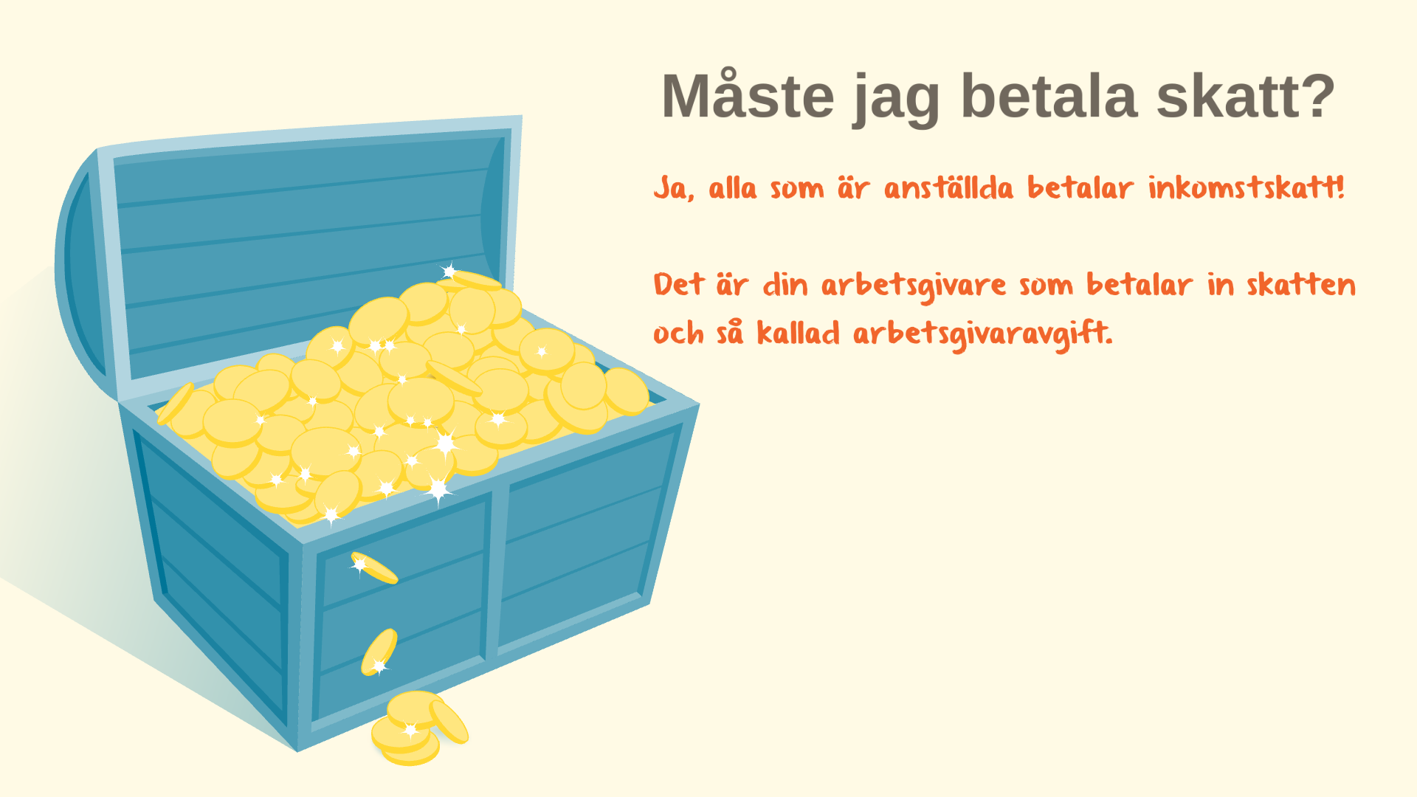
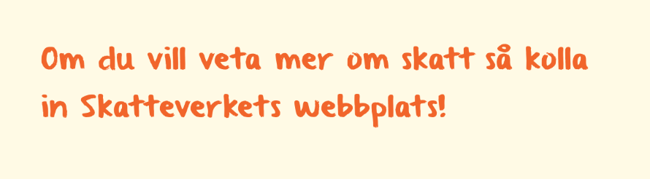
Notes:
Betala skatt
När du arbetar drar din arbetsgivare av skatt innan du får ut din lön. På ditt lönebesked står det hur stor din skatt är. Arbetsgivaren betalar in skatten till Skatteverket varje månad.
Kolla Skatteverkets webbplats om du vill veta mer om skatt.

Slide 11
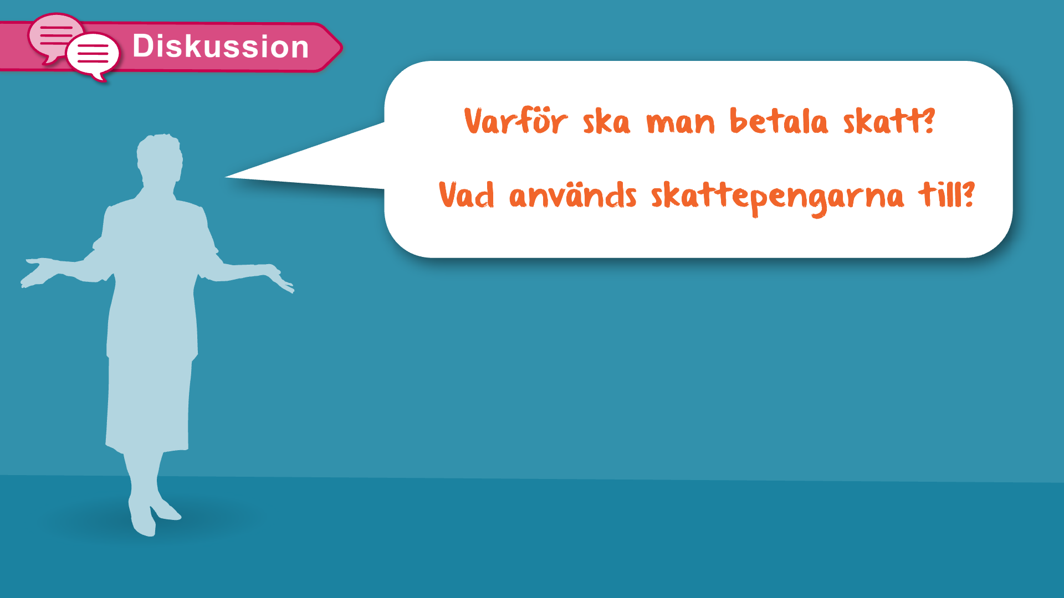
Notes:
Diskussion
Varför ska man betala skatt? Vad används skattepengarna till?
Det svenska skattesystemet är grunden för den svenska välfärden. Genom skatten kan staten ge alla samma chans till utbildning och ett bra liv i Sverige. De som tjänar mer pengar betalar mer i skatt. När du arbetar betalar du skatt på din lön. Du betalar samtidigt en avgift till din pension. Den är ungefär sju procent av din lön. Du betalar dessutom skatt på andra inkomster, som sjukpenning och pension. Du betalar skatt om du använder bil i arbetet eller får matkuponger på jobbet för att köpa lunch eller middag på restaurang. Du betalar också skatt på saker du handlar, det kallas moms.

Slide 12
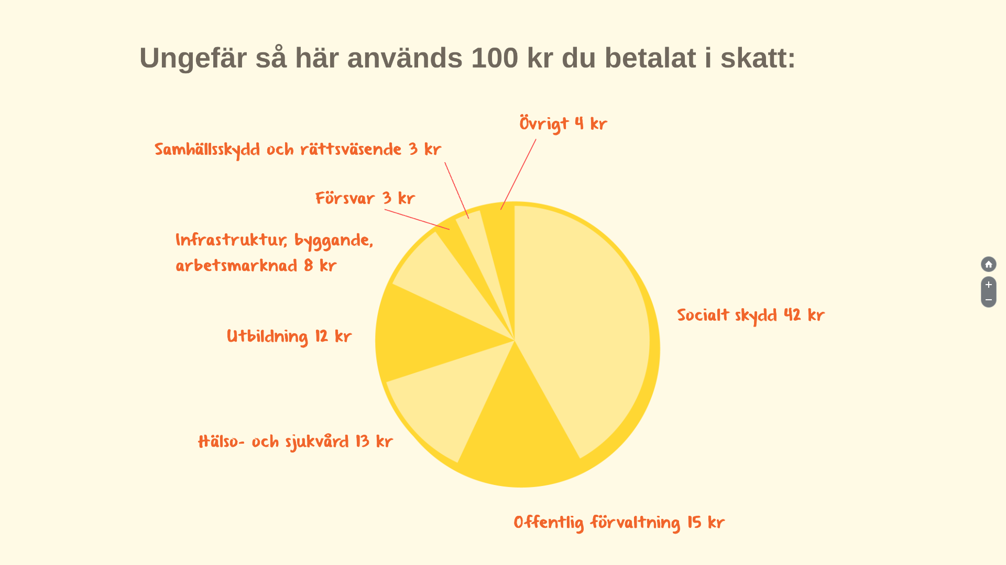
Notes:
Det här används skattepengarna till:
1. socialt skydd (pensioner, sjukpenning, barnbidrag, studiebidrag, föräldrapenning och arbetslöshetsersättningar)
2. utbildning (förskola, grundskola, gymnasium och högskola med mera)
3. hälso- och sjukvård (allmän sjukvård, medicin och tandvård med mera)
4. infrastruktur, byggande och arbetsmarknad (till exempel att bygga och underhålla vägar och järnvägar samt kostnader för buss, spårvagn och tunnelbana samt planering av nya områden för bostäder, vatten och gatubelysning)
5. försvar (försvaret i Sverige och militärer som Sverige skickar för att skydda freden i olika länder)
6. samhällsskydd och rättsväsende (polis, brandkår, domstolar och vård för dem som blivit dömda för brott)
7. övrigt (till exempel kultur- och fritidsverksamhet, bibliotek, museer och lokaler för sport, miljöskydd)
Källa: avanza.se

Slide 13
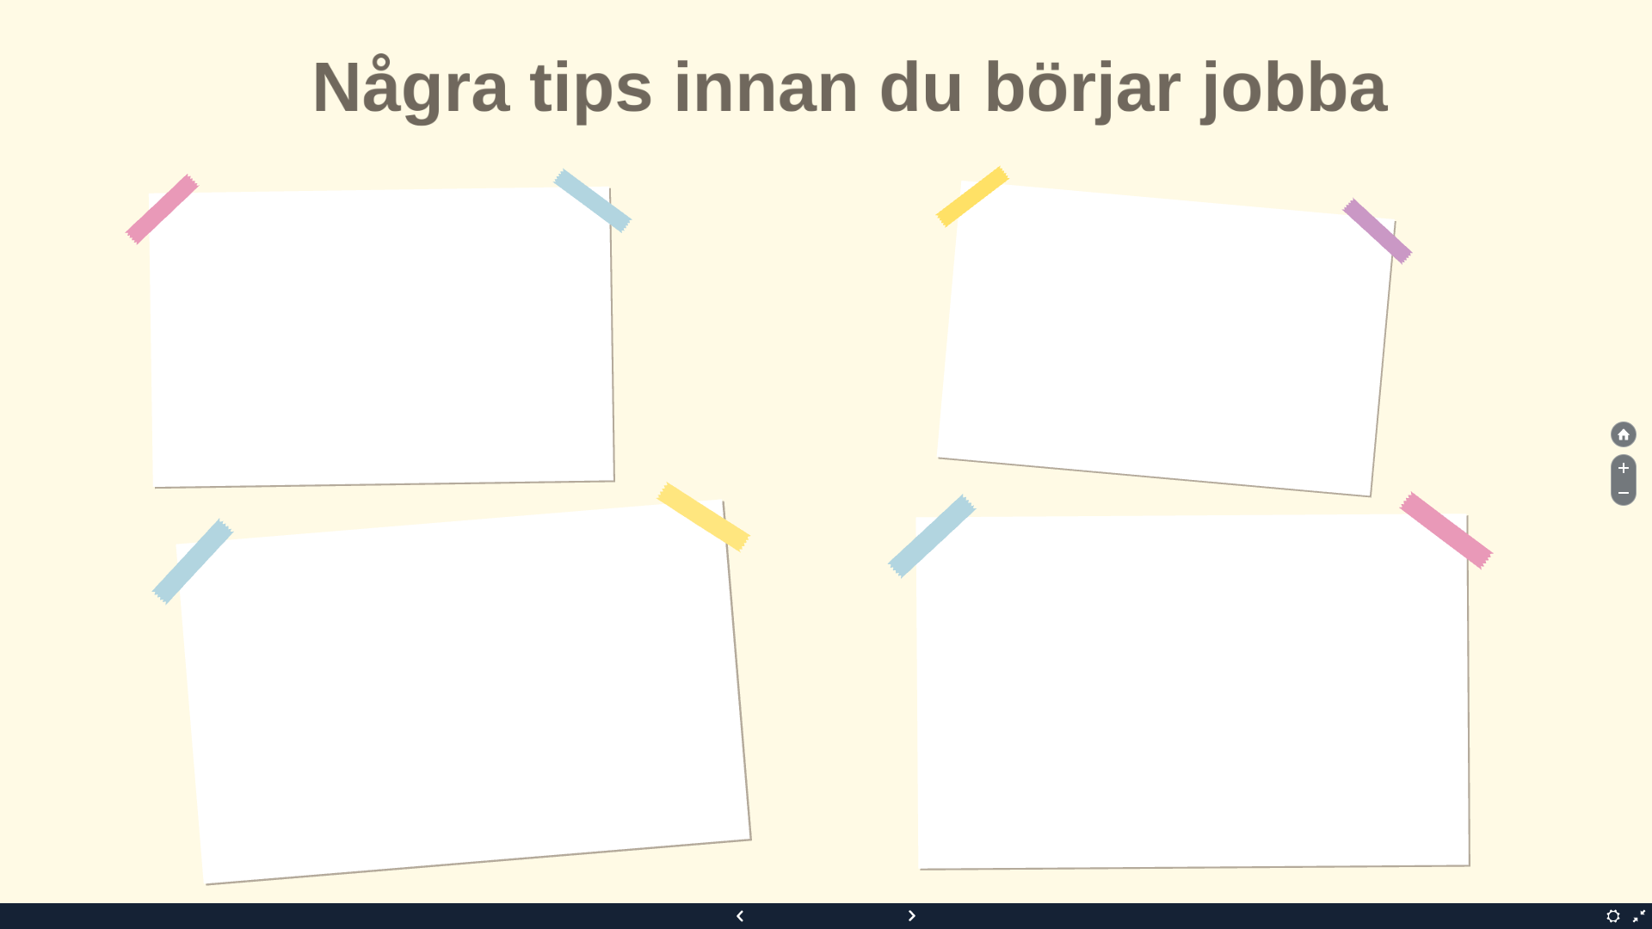
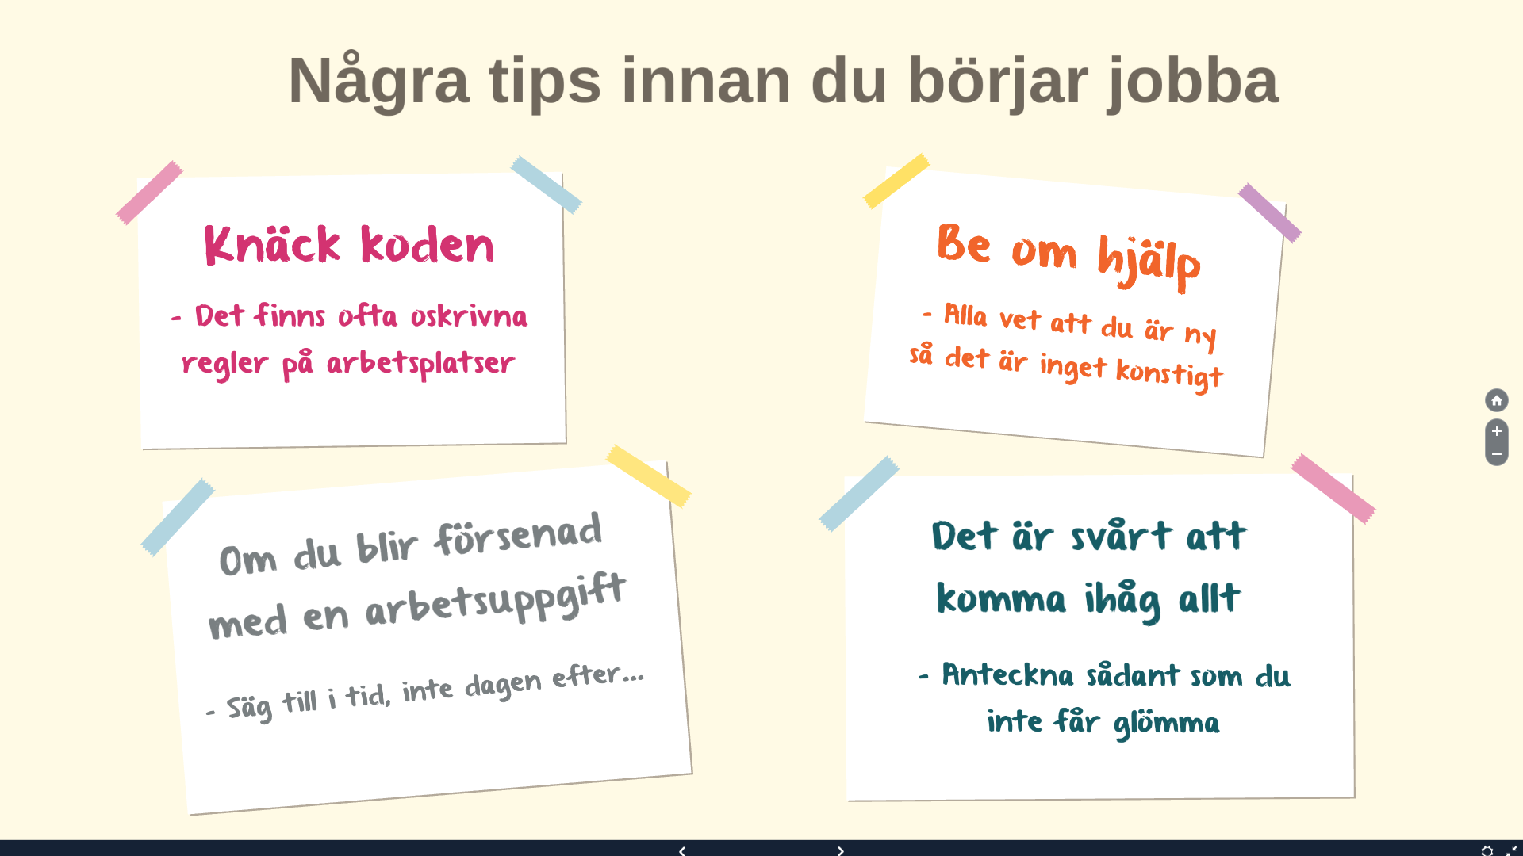
Notes:
Några tips innan du börjar jobba
Knäck koden
Det finns ofta oskrivna regler på arbetsplatser. Kanske fikar alla tillsammans på förmiddagen, kanske går man alltid in i en telefonhytt då man ska prata i telefon eller så kan det vara något helt annat som gäller på just din arbetsplats.
Be om hjälp
Alla vet att du är ny så det är inte konstigt om du fastnar i någon arbetsuppgift eller har andra frågor och funderingar. Våga fråga, ofta uppskattas det faktiskt att man visar intresse för arbetsuppgifterna och arbetsplatsen.
Om du blir försenad med en arbetsuppgift
Säg alltid till i tid om du inte hinner med. Om du har fått en arbetsuppgift och en tydlig deadline då den ska vara klar så räknar dina kollegor med att den är klar den dagen. Så fort du märker att du inte kommer att vara klar i tid så är det viktigt att du signalerar detta.
Det är svårt att komma ihåg allt
Anteckna sådant som du inte får glömma. Det är mycket nytt att hålla i huvudet när man börjar på ett nytt jobb. Ett tips är att anteckna och göra egna minneslistor eller lathundar för att undvika att fråga om samma sak många gånger.

Slide 14
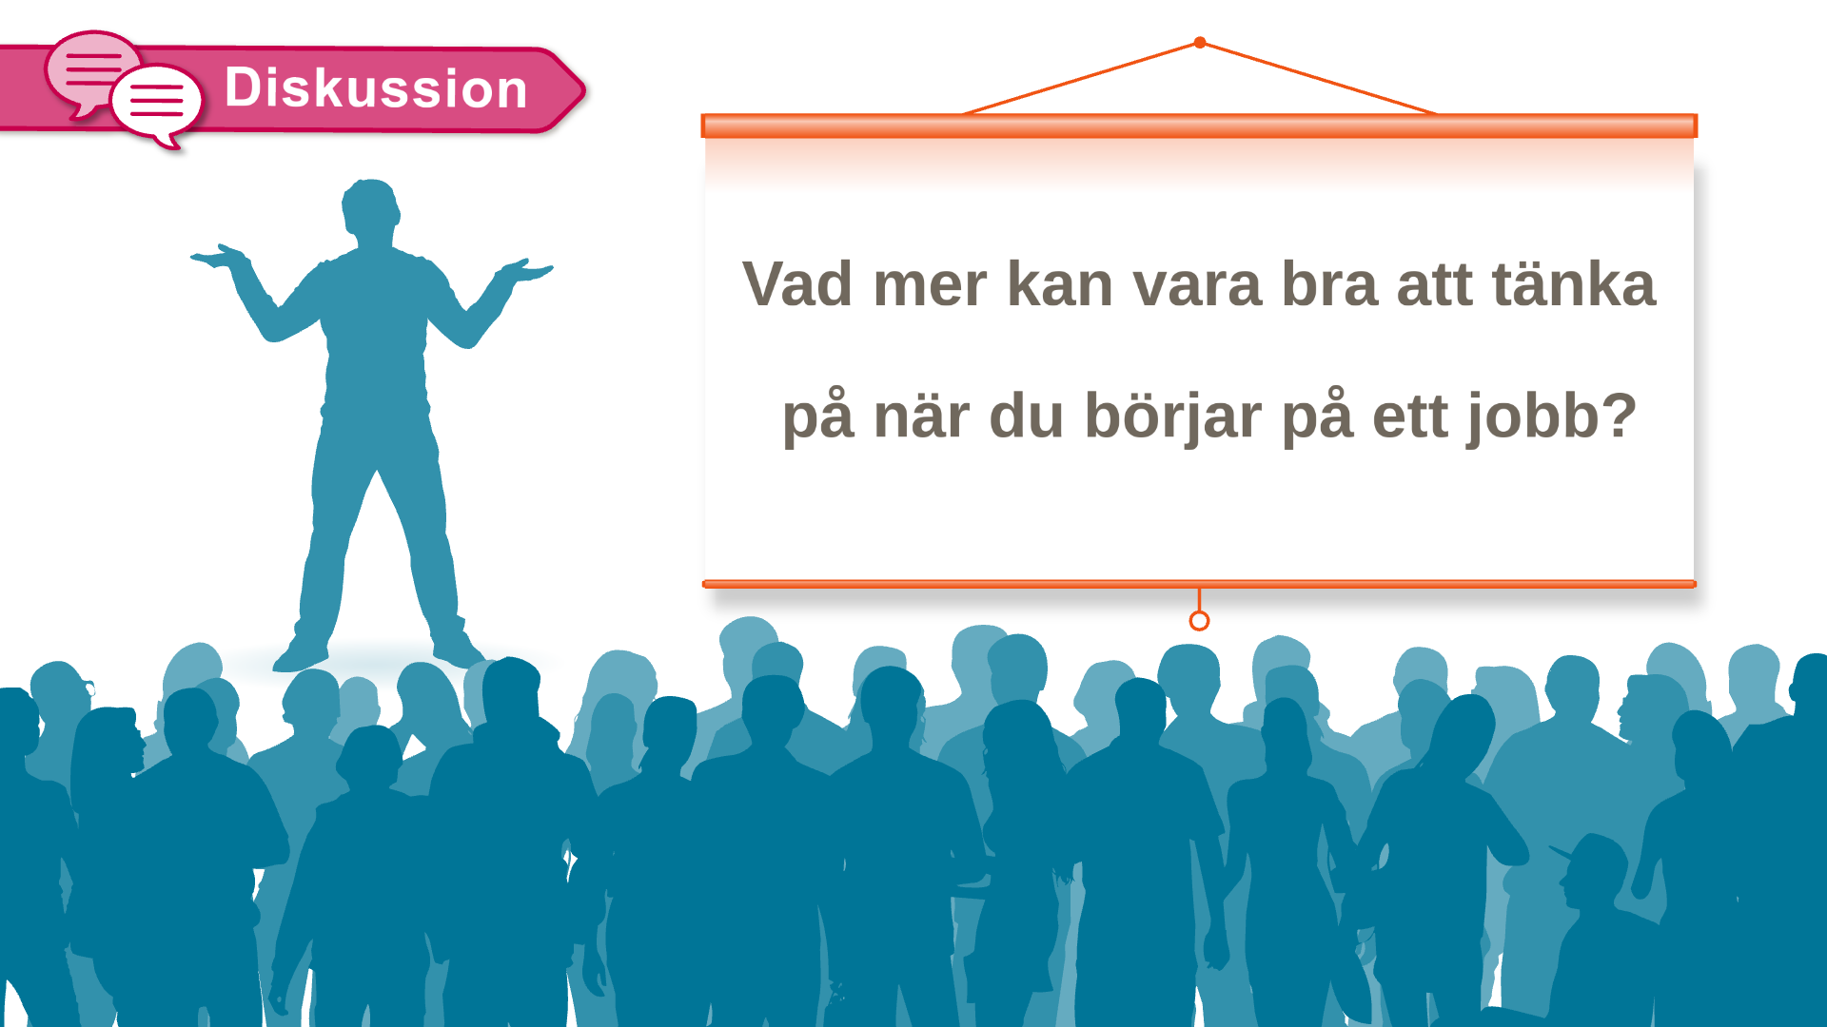
Notes:
Diskussion
Vad mer kan vara bra att tänka på när du börjar på ett jobb?
Det här kan vara några saker:
• klädkod
• kom i tid
• var inte rädd för att be om hjälp!
• fråga om det finns något annat du kan göra när du är klar med din senaste arbetsuppgift, du vill ju inte uppfattas som slö och ointresserad
• var försiktig med sajter som inte har med jobbet att göra och kolla med chefen om du får ringa personliga samtal på arbetstid
• gör det du har lovat
• säg till i tid om du blir försenad med en arbetsuppgift
• ha tålamod med dina nya arbetskamrater
• du kan nog inte hålla allt i huvudet; använd anteckningsblock mobilen och sätt larmet på mobilen för att bli påmind om möten och viktiga uppgifter
• säg till direkt om du gör ett misstag och be om hjälp för att undvika det i framtiden.

Slide 15
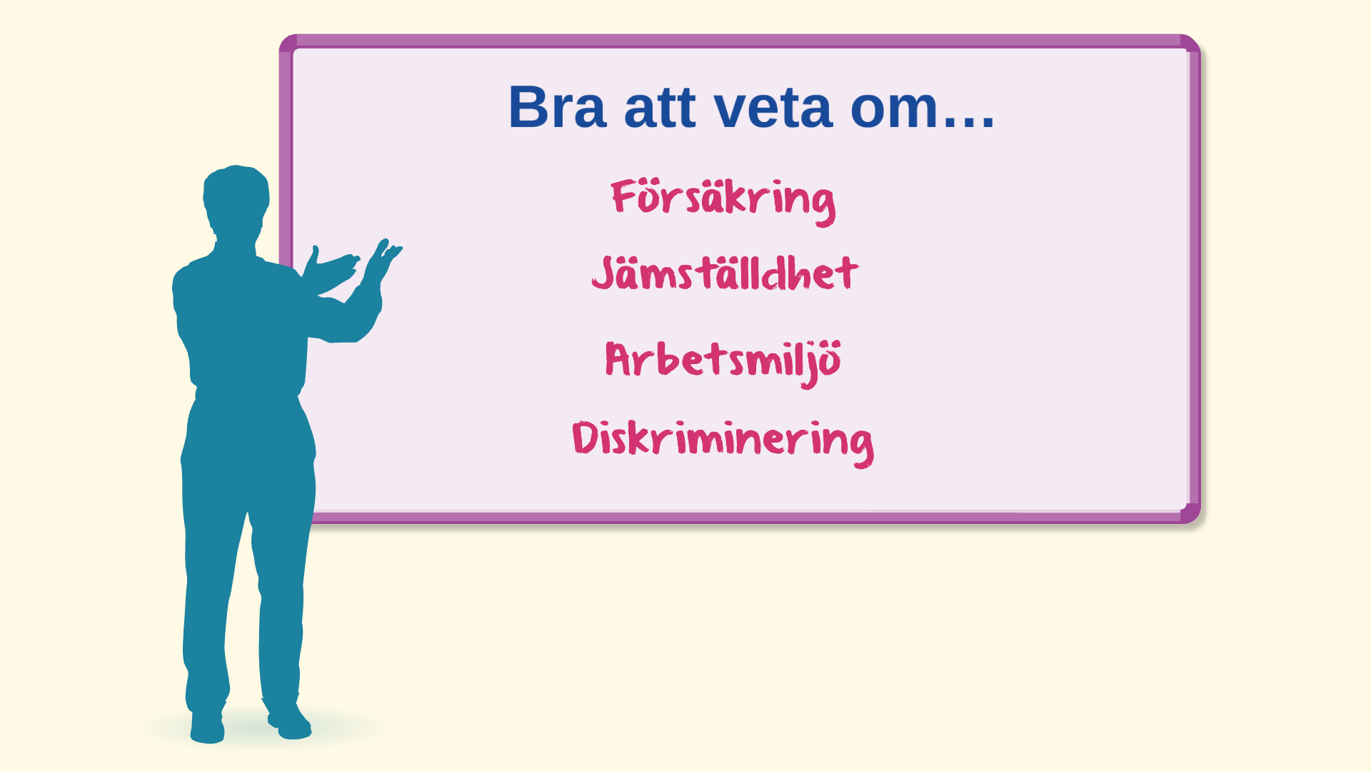
Notes:
Bra att känna till
Försäkring. När du är anställd är du också försäkrad – sjukförsäkring och arbetsskadeförsäkring ska, enligt lag, omfatta alla anställda.
Jämställdhet. Killar och tjejer ska ha samma rättigheter på jobbet och få lika lön för lika arbete.
Arbetsmiljö. Omgivningen du arbetar i är din arbetsmiljö. Du har rätt att ha både en bra fysisk och psykisk arbetsmiljö – allt från rätt belysning till en god trivsel.
Diskriminering: Du har rätt att bli bemött med respekt både då du söker jobb och när du fått jobbet. Ingen får behandla dig sämre på grund av ålder, kön, ursprung, funktionshinder eller sexuell läggning.

Slide 16
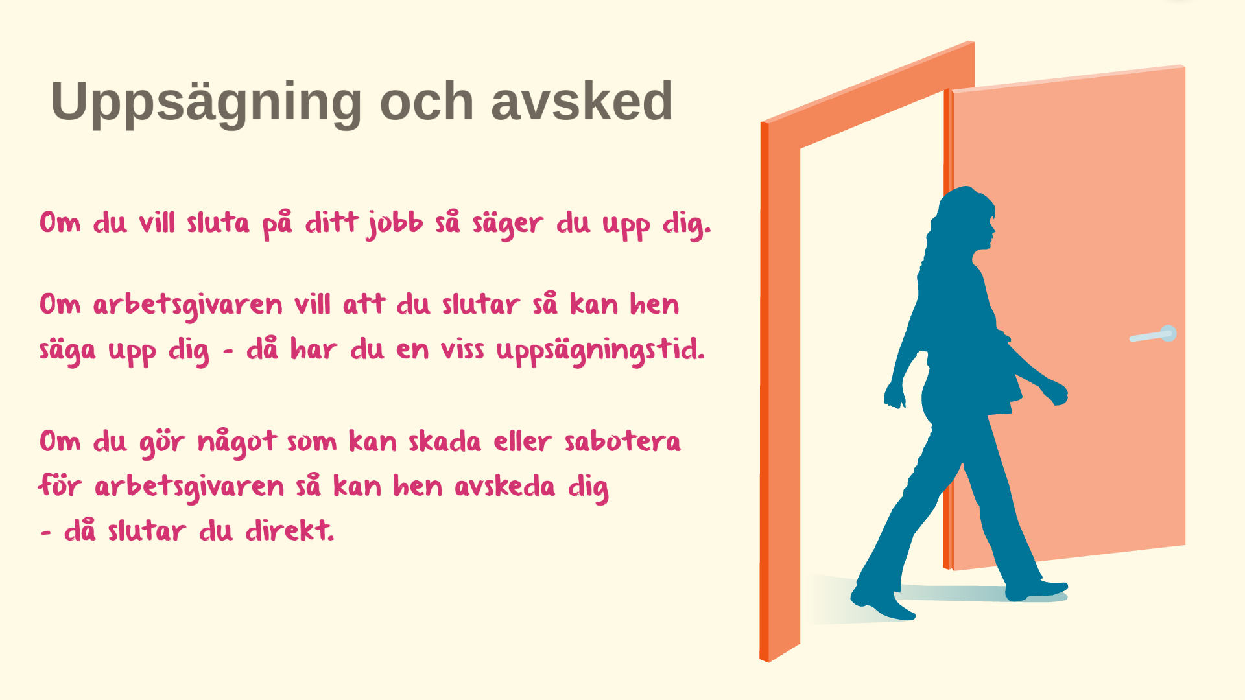
Notes:
Uppsägning och avsked
Uppsägning kan ske från arbetsgivarens eller arbetstagarens sida. Uppsägningen innebär att ett anställningsavtal efter en viss tid (ofta benämnd uppsägningstid) upphör.
En uppsägning från arbetstagarens sida behöver inte motiveras eller vara skriftlig, medan en uppsägning från arbetsgivarens sida ska vara skriftlig och sakligt grundad. Den sakliga grunden är antingen arbetsbrist eller personliga skäl, och ska anges skriftligt om arbetstagaren begär det (§8).
Avsked betyder att skiljas från något och innebär enligt den svenska arbetsrätten att arbetsgivaren ensidigt avslutar en anställds anställning.

Slide 17
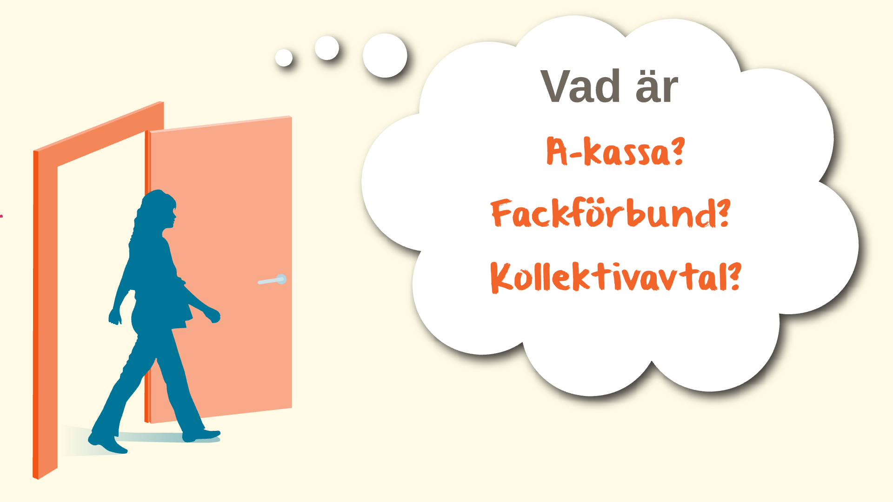
Notes:
A-kassa: Reglerna för vem som kan få pengar från a-kassan, som är en försäkring
du själv betalar till, är inte så enkla att förklara men för att kunna få det måste man ha varit medlem under en tid och även ha jobbat tillräckligt mycket. Hur mycket du får beror på hur mycket du tjänat. Har du fyllt 20 år kan du ha rätt till en viss grundersättning även
om du inte varit medlem i en a-kassa, är du under 20 år krävs minst ett års medlemskap. Mer information finns på www.samorg.org.
Fackförbund:
Ett fackförbund är en riksomfattande arbetstagarorganisation som utgörs av samtliga fackföreningar inom en viss bransch.
Fackförbundets uppgift är att hjälpa och stödja sina medlemmar när det gäller löner och anställningsvillkor, vidareutbildning, arbetsmiljö, jämställdhet samt hur arbetet är organiserat. På de flesta arbetsplatser finns kollektivavtal. Det är ett skriftligt avtal mellan fackförening och arbetsgivare som reglerar löner, anställningsvillkor och andra förhållanden på arbetsplatsen. Det är fackföreningens uppgift att välja skyddsombud. Enligt arbetsmiljölagen [1] ska alla arbetsplatser med fler än fem anställda ha ett skyddsombud som representerar arbetstagarna.
Wikipedia om Fackförbund http://sv.wikipedia.org/wiki/Fackförbund
Facket fungerar som en förening. Medlemmarna i den lokala fackklubben väljer sina representanter till avdelningen och avdelningens representanter väljs till fackförbundets kongress, som är förbundets högsta beslutande organ, som i sin tur väljer fackförbundets styrelse.
Kollektivavtal:
Det finns flera lagar som gäller för dig om du har ett jobb. Vanligtvis - men inte alltid
- omfattas arbetsplatsen även av kollektivavtal. Kollektivavtalet är ett viktigt komplement till lagarna och ersätter också i vissa delar lagarna. Saknas kollektivavtal är det viktigt att alla villkor, som pension, försäkringar, övertids- och restidsersättning, arbetstid med mera, regleras i ditt anställningsavtal.

Slide 18
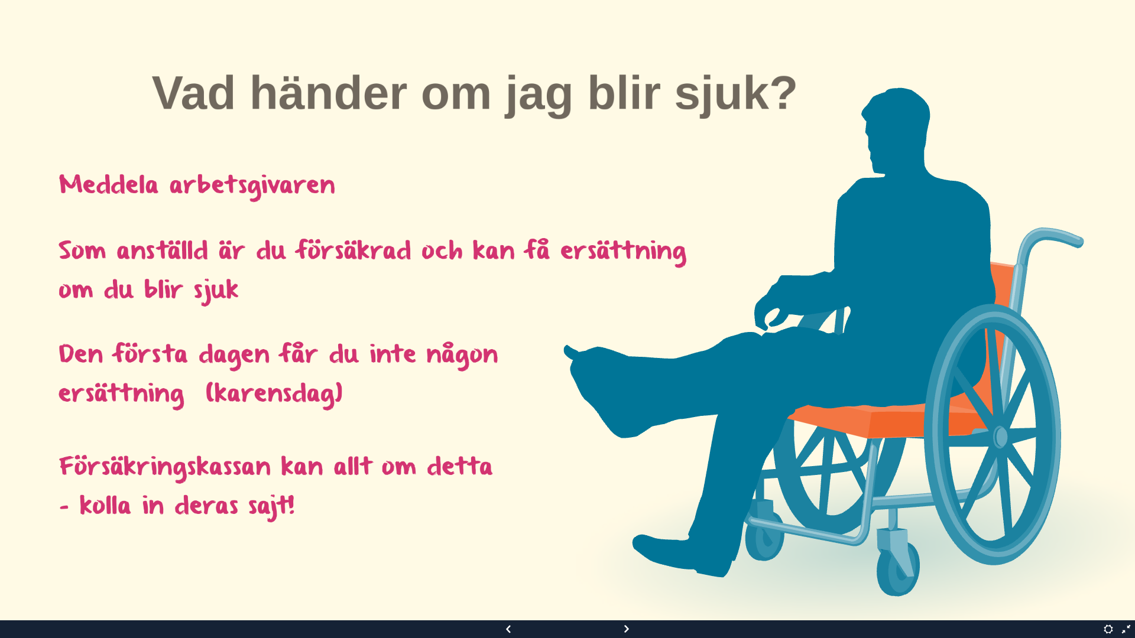
Notes:
När du blir sjuk
När du blir sjuk ska du sjukanmäla dig till din arbetsgivare för att få sjuklön. Efter 14 dagar ska din arbetsgivare sjukanmäla dig till Försäkringskassan. Då kan du ansöka om sjukpenning.
Karensdag: Den första dagen då man behöver avstå från arbete eller inte kan vara arbetssökande på grund av sjukdom är en karensdag. Det innebär att man inte får någon ersättning den dagen.

Slide 19

Notes:
Vara ledig
Alla anställda har rätt att vara helt lediga på semestern. Semester innebär att den anställde är helt ledig och inte har något arbetsrelaterat ansvar. Under semestern behöver man inte vara anträffbar eller tillgänglig på något sätt och man har rätt att resa vart som helst.

Slide 20
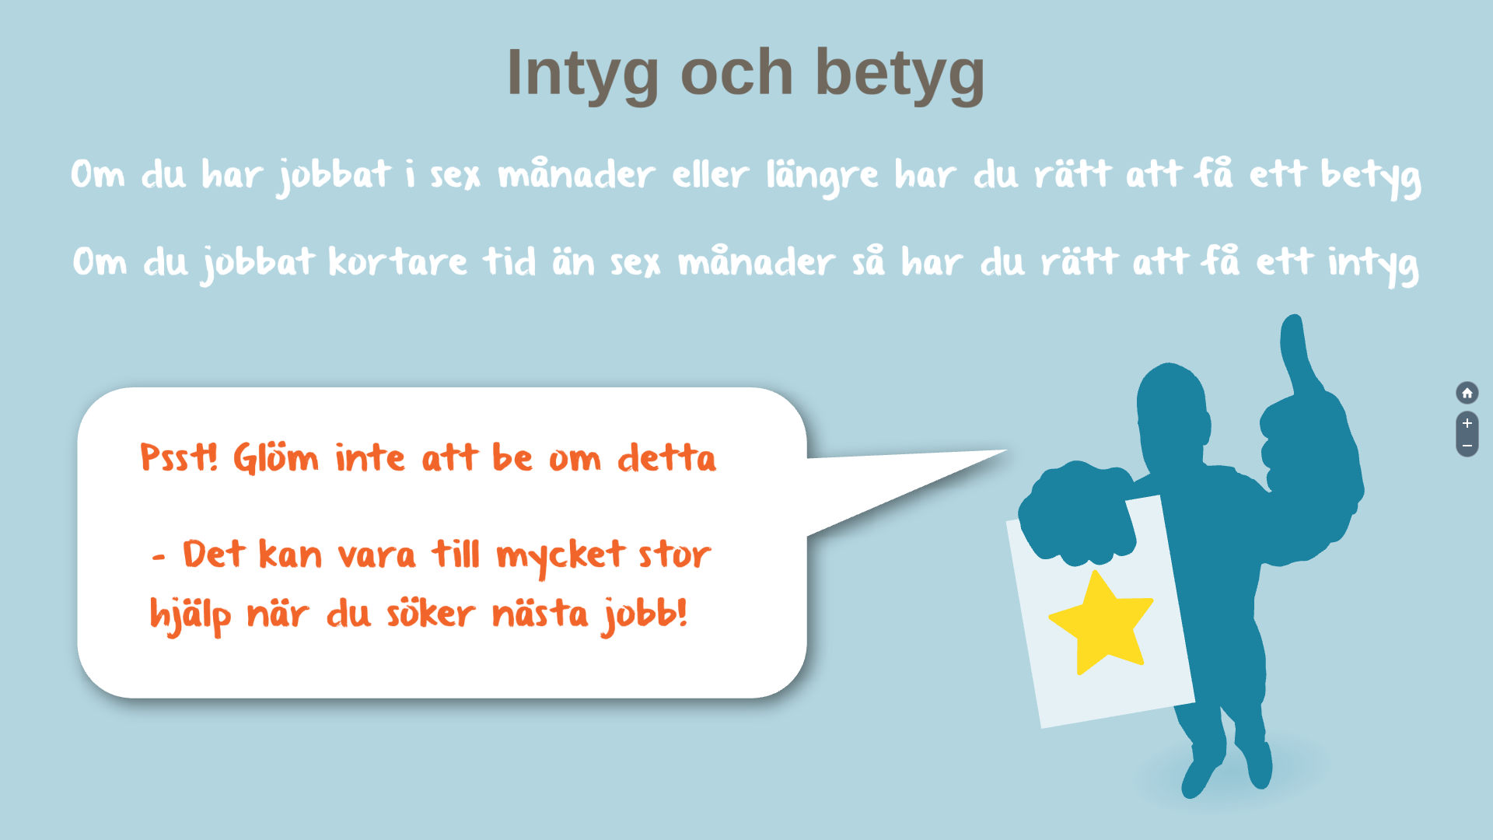
Notes:
Intyg och betyg
När du slutar en anställning ska du begära att få ett arbetsintyg. Det gäller även för sommarjobb, helgjobb och extraknäck oavsett hur kort anställningen varit. Du kan också be om ett personligt omdöme (arbetsbetyg), men detta är ingenting du kan kräva. Både omdömet och intyget är viktiga att ha när du ska skriva din cv och söka jobb i framtiden.
Vad är det för skillnad på arbetsintyg och arbetsbetyg? Ett arbetsintyg ska innehålla uppgifter om hur länge du arbetat och vilka arbetsuppgifter du haft.
Det kan också vara bra att komplettera anställningsintyget med en förklaring varför du slutat. Kontaktuppgifter till den person/referens som skriver under intyget är också att rekommendera, för det ger möjlighet för eventuella nya arbetsgivare att ringa och få upplysningar om dig.
Om du önskar kan du be din arbetsgivare att komplettera med ett omdöme (ett arbetsbetyg). Det kan vara ett extra plus ifall du har anledning att tro att du ska få positiva vitsord.

Slide 21
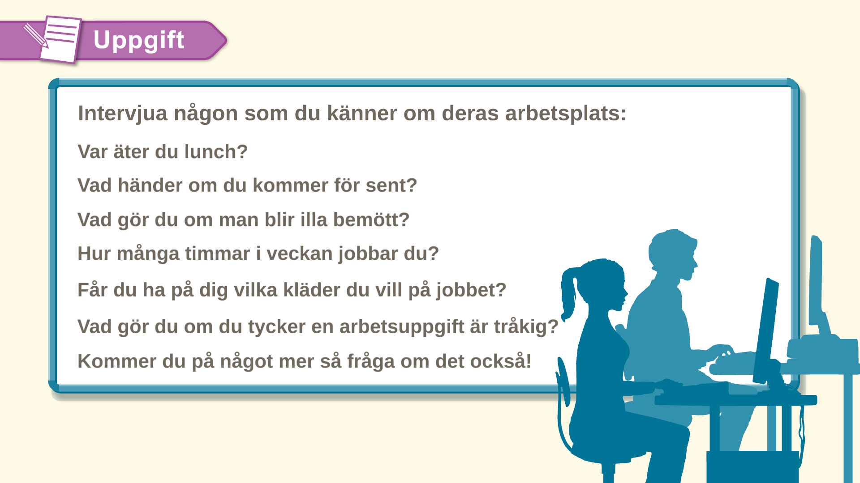
Notes:
Uppgift
Frågorna i bilden kan användas som en hemuppgift.

Slide 22
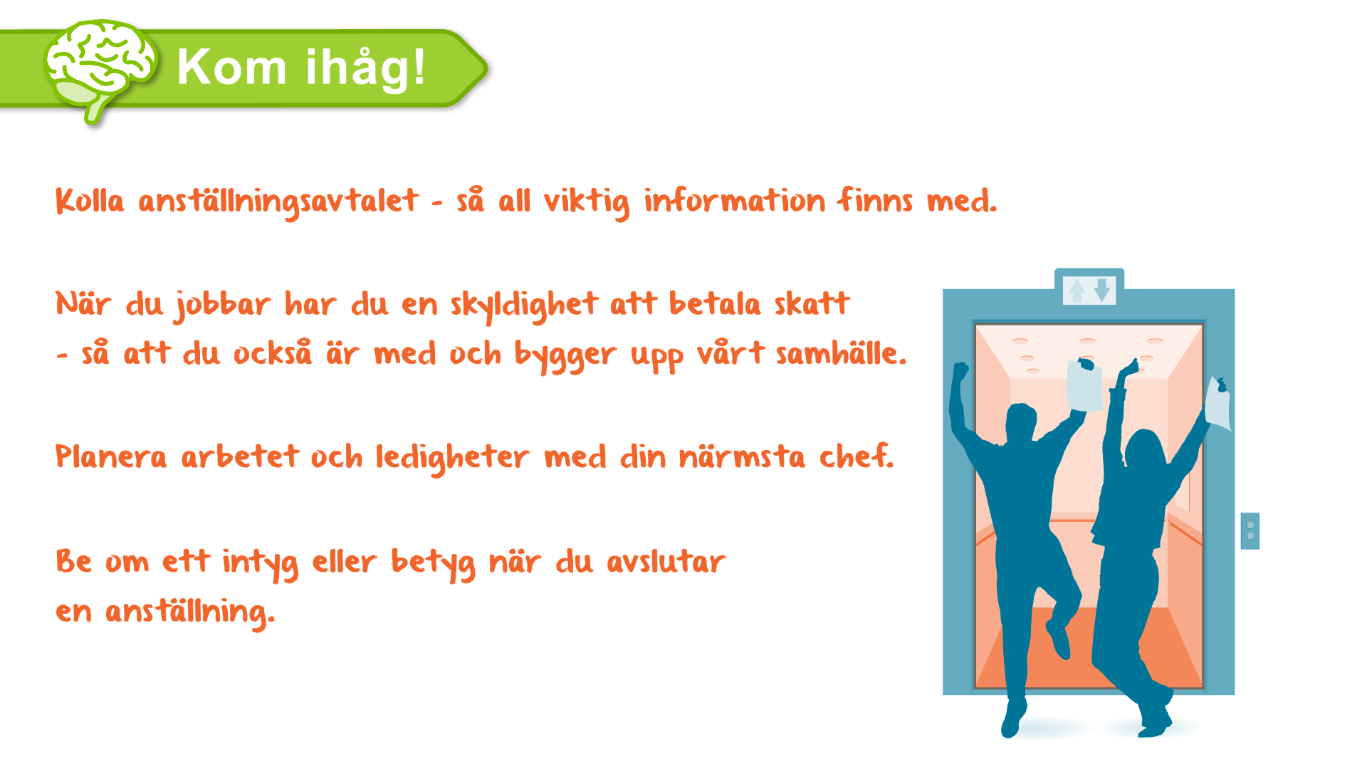
Notes:
Kom ihåg!
En kort summering av avsnittet – med de fyra, kanske viktigaste, sakerna att komma ihåg.

Slide 23

Notes:
Arbetsförmedlingen
Det här kapitlet handlar om Arbetsförmedlingen och hur myndigheten utvecklats under de senaste 100 åren. Ni har säkert hört talats om Arbetsförmedlingen och i detta kapitel kommer vi bland annat gå igenom vilket stöd de kan erbjuda ungdomar idag. Vi börjar med att titta på en film om Arbetsförmedlingens historia.

Slide 24

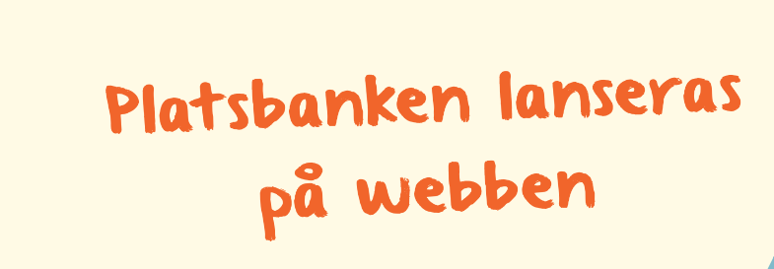
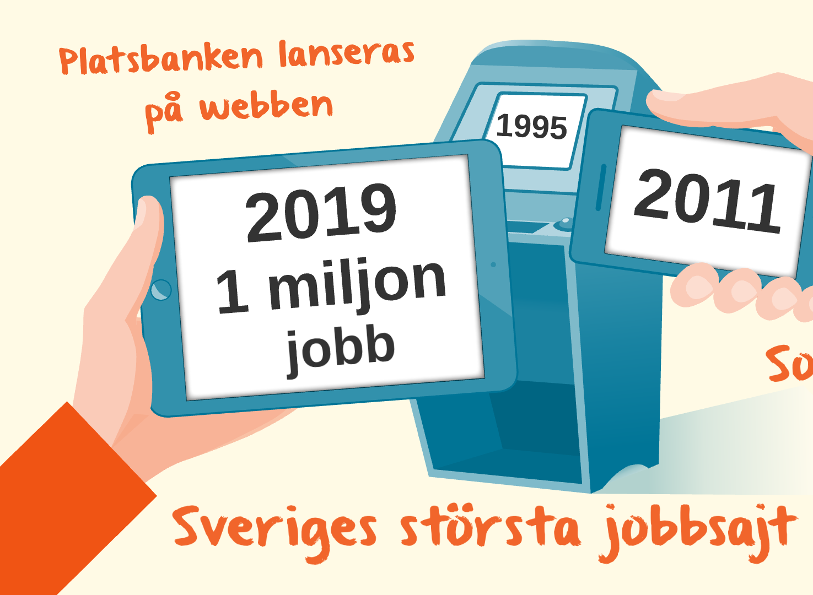
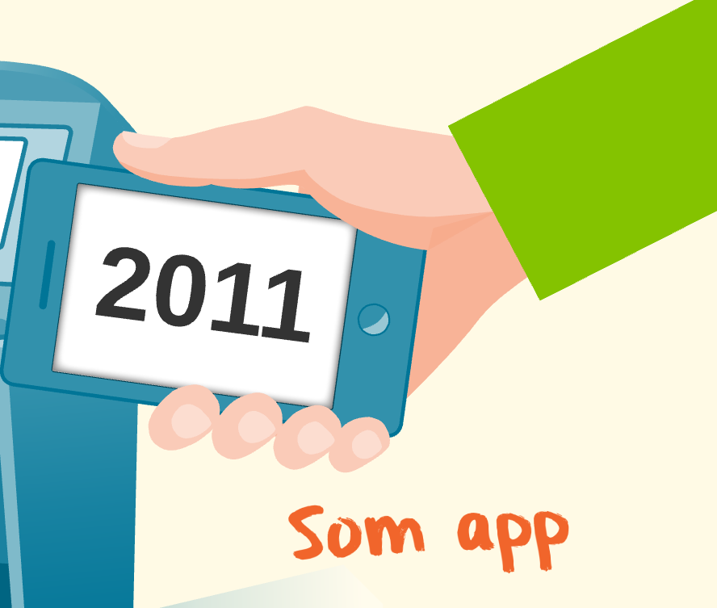
Notes:
Platsbanken lanseras på webben
Arbetsförmedlingens databas för lediga jobb heter Platsbanken. Där finns de lediga jobb som anmälts till Arbetsförmedlingen med undantag för de jobb som en arbetsgivare inte vill publicera. Platsbanken har funnits sedan 1995, då webbsidan arbetsformedlingen.se lanserades.
2011 som app
Platsbanken finns sedan 2011 som app till smartphones och läsplattor.
Sveriges största jobbsajt
2019 annonserades över en miljon nya jobb via Platsbanken vilket gör den till Sveriges största jobbsajt. Många lediga jobb annonseras aldrig utan tillsätts på andra sätt.
I Platsbanken kan man söka jobb via yrken eller arbetsort. Sommarjobb, eller jobb som inte ställer krav på erfarenhet, liksom utlandsjobb hittar du också på Platsbanken. Du kan även lägga in egna bevakningar av platsannonser som du är intresserad av.

Slide 25
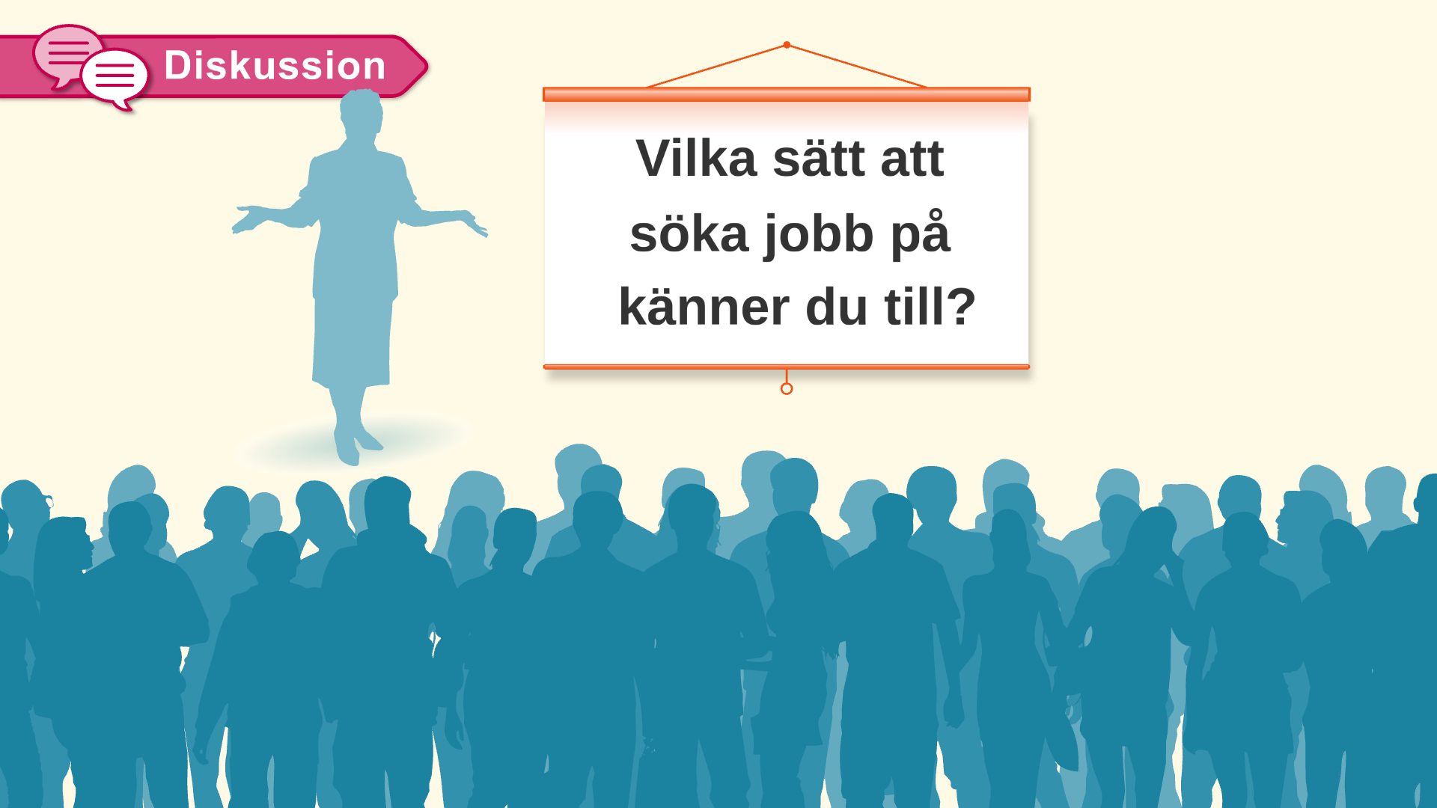
Notes:
Diskussion
Diskutera två och två, i grupp, helklass eller på annat sätt. Redovisa sedan svaren i helklass.
Fråga: Vilka sätt att söka jobb på känner du till?

Slide 26
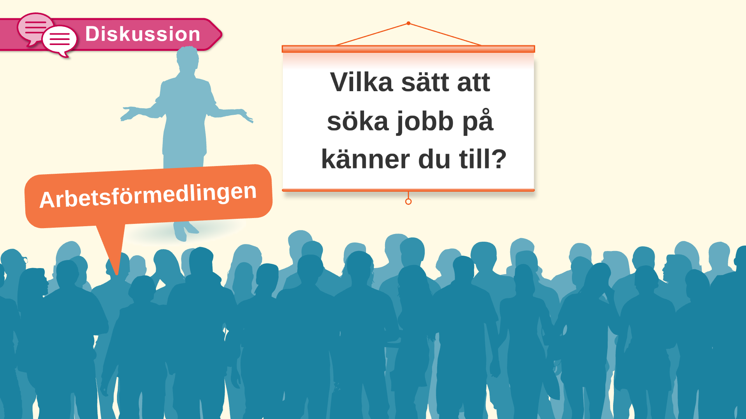
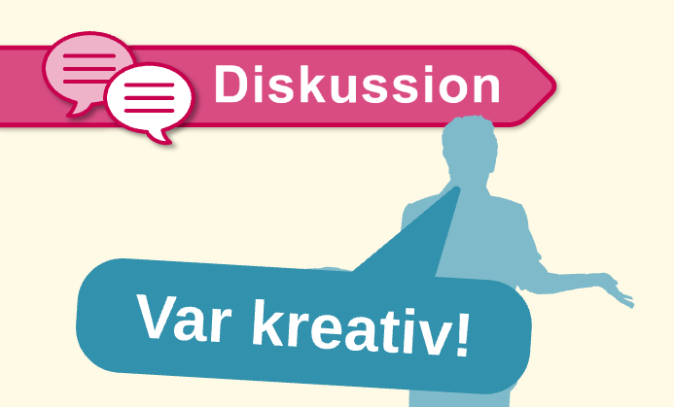
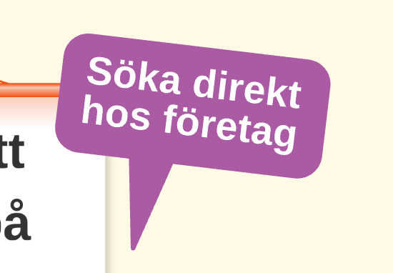
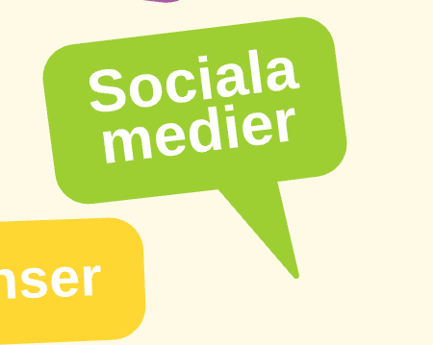
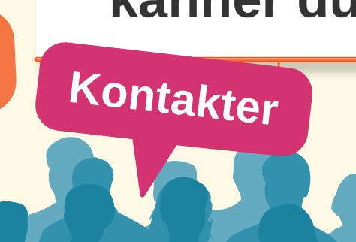
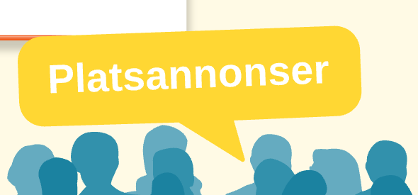
Notes:
Vilka sätt att söka jobb på känner du till?
Arbetsförmedlingen
Använd Arbetsförmedlingen! De stöttar och coachar dig när du söker jobb. De har möten med arbetsgivare och arrangerar rekryteringsträffar speciellt inriktade på ungdomar.
Kontakter
Berätta för alla du känner att du söker jobb, familj, släkt, kompisar, grannar, studie- och arbetskamrater, föreningsfolk och vänner på Facebook. En stor del av alla jobb tillsätts utan att arbetsgivarna har annonserat, eftersom de har hittat folk genom sina kontaktnät.
Söka direkt hos företag
Ring upp, skriv till eller besök arbetsgivare du vill arbeta hos. Fråga om de har några lediga jobb och om du får skicka in ditt cv, eller, och ännu hellre, be att du får komma och presentera dig. Kanske dyker du upp innan de hinner annonsera ut ett ledigt jobb.
Platsannonser
Platsannonser finns på många olika ställen, till exempel på olika jobbsajter på webben, i Arbetsförmedlingens platsbank, Platsjournalen och i dagstidningar. På biblioteket och på webben finns dessutom tidskrifter och facktidningar med platsannonser för specifika yrkesområden.
Sociala medier
Att synas och ta nya kontakter via sociala medier är ett bra sätt att söka jobb idag. Många arbetsgivare och rekryteringsföretag lägger ut sina tjänster på till exempel Twitter, Facebook och Linkedin. Ditt kontaktnät är en fördel i konkurrensen, så gör ditt cv tillgängligt på nätet!
Var kreativ
Utnyttja din kreativitet för att hitta ditt drömjobb. Nu ska ni få se ett exempel på ett kreativt sätt att söka jobb.

Slide 27
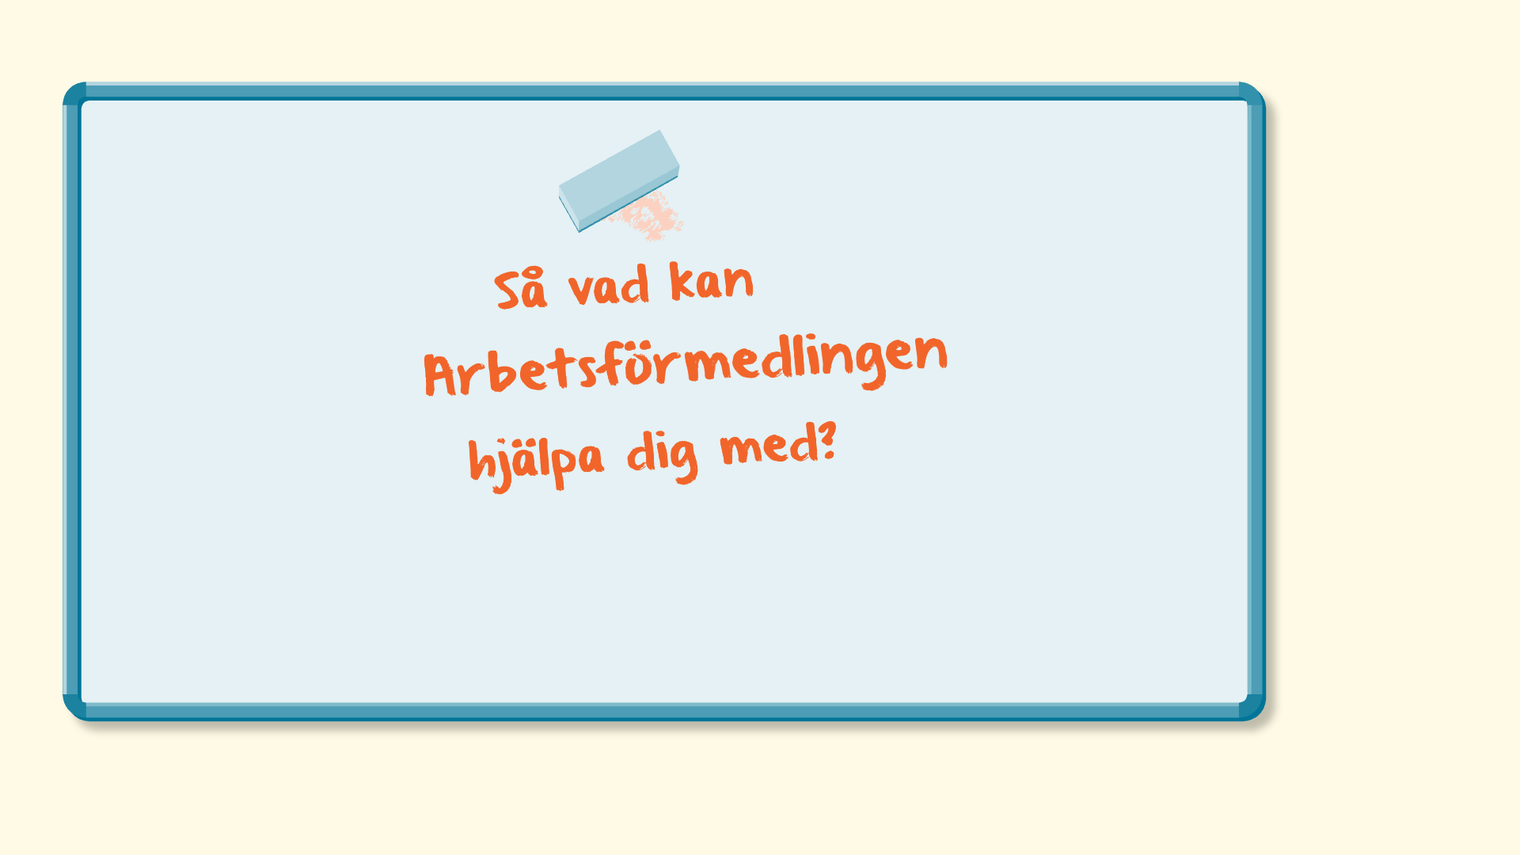
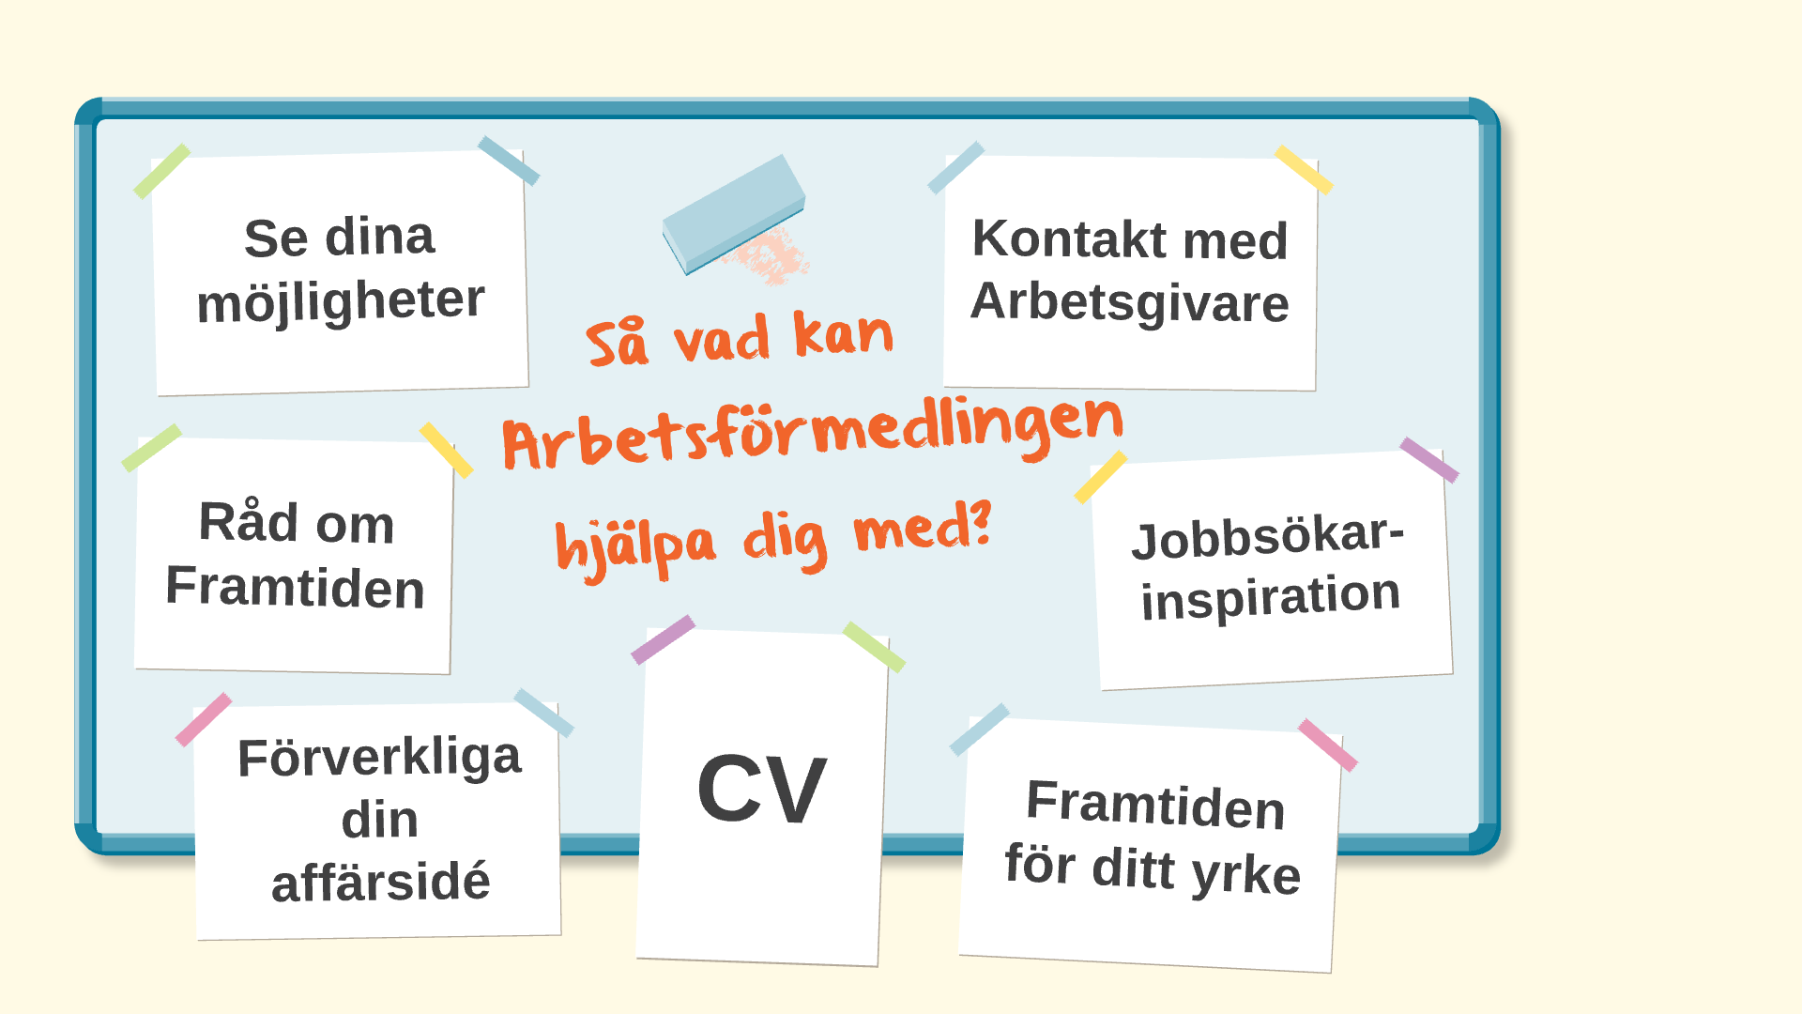
Notes:
Så vad kan Arbetsförmedlingen hjälpa dig med?
Här visas olika förslag på vad Arbetsförmedlingen kan göra för att stötta ungdomar.
Råd om framtiden
Om du är osäker på vad du vill göra i framtiden så kan Arbetsförmedlingen hjälpa dig. Arbetsförmedlingen erbjuder vägledning och coachning och på webben finns många intressetester och yrkesfilmer som kan hjälpa dig på vägen.
Se dina möjligheter
Har du svårt att klara arbeten som kräver långa perioder av koncentration eller läsning av långa texter? Då kan Arbetsförmedlingen hitta en lösning som passar dig.
Fördjupad information om stöd till personer med funktionsnedsättning:
Arbetsförmedlingen gör en bedömning utifrån en dialog med den arbetssökande och med arbetsgivaren om det är aktuellt med någon form av anpassning eller stöd för att den arbetssökande ska kunna klara ett arbete eller en praktik. En funktionsnedsättning betyder ju inte automatiskt att personen inte kan klara det aktuella jobbet eller praktiken. Arbetsförmedlingens insatser kan delas in i tre områden: arbetshjälpmedel, stöd av en person och ekonomiska lättnader. Ofta tar arbetsförmedlaren hjälp av specialister som arbetsterapeuter, sjukgymnaster, audionomer, synpedagoger och andra för att komma fram till rätt lösning.
Arbetshjälpmedel
Det finns många exempel på arbetshjälpmedel, allt från specialanpassade tangentbord till olika former av tids- och planeringsstöd. De moderna mobiltelefonerna har en massa appar som är bra hjälpmedel för till exempel synskadade eller dem som behöver hjälp med att strukturera sitt arbete. Ett lyfthjälpmedel kan underlätta för vissa, andra kan få hjälp att höra bättre genom en samtalsförstärkare på arbetsmötet.
Stöd av en person
Stöd till personligt biträde är ett ekonomiskt stöd till arbetsgivare som har kostnader för ett personligt biträde åt en arbetssökande eller redan anställd med funktionsnedsättning. Biträdet hjälper personen med funktionsnedsättning att träna sig på eller klara sina arbetsuppgifter. Ibland behövs det extra kraft för att komma igång med en anställning på bästa sätt. Därför erbjuder Arbetsförmedlingen ett särskilt introduktions- och uppföljningsstöd, SIUS. Erbjudandet innebär att en specialutbildad arbetsförmedlare hjälper en arbetssökande med funktionsnedsättning att hitta ett jobb och att lära sig att utföra det.
Ekonomiska lättnader
Det vanligaste ekonomiska stödet är lönebidrag. Stödets storlek påverkas av två faktorer, dels lönekostnaden för den anställde och dels den anställdes arbetsförmåga. Trygghetsanställning och skyddat arbete hos offentlig arbetsgivare är två andra anställningsformer där arbetsgivaren får ekonomiskt stöd. Anställningsformerna riktar sig till personer med stort behov av stöd och anpassning i arbetet under lång tid.
Cv
Du kan få hjälp med att vässa ditt cv och personliga brev. Arbetsförmedlingen erbjuder kurser i hur man skriver cv och personligt brev. Dessutom har arbetsförmedlarna många bra råd. Det finns också gott om bra tips på arbetsformedlingen.se om hur man söker jobb via exempelvis sociala medier.
Framtiden för ditt yrke
Du kan se hur framtiden ser ut för just ditt yrke. Arbetsförmedlingen har bra kunskap om hur arbetsmarknaden utvecklas och var det kommer att behövas respektive vara överskott på arbetskraft. På hemsidan kan du via Yrkeskompassen ta reda på hur framtiden ser ut för ditt yrke.
Kontakt med arbetsgivare
Arbetsförmedlingen kan hjälpa dig att komma i kontakt med arbetsgivare. Arbetsförmedlingen har regelbunden kontakt med arbetsgivare och har som uppdrag att matcha lediga jobb med rätt arbetssökande. De anordnar regelbundna rekryteringsträffar där arbetssökande får träffa arbetsgivaren direkt.
Förverkliga din affärsidé
Göra din affärsidé till verklighet! Har du en idé som du verkligen tror på? Vill du bli din egen chef? Då kanske det passar dig att starta eget företag. Men var ska du börja och vad behöver du tänka på? Arbetsförmedlingen kan hjälpa dig.
Jobbsökarinspiration
Och du kan få inspiration och tips om hur du söker jobb eller utbildning.

Slide 28
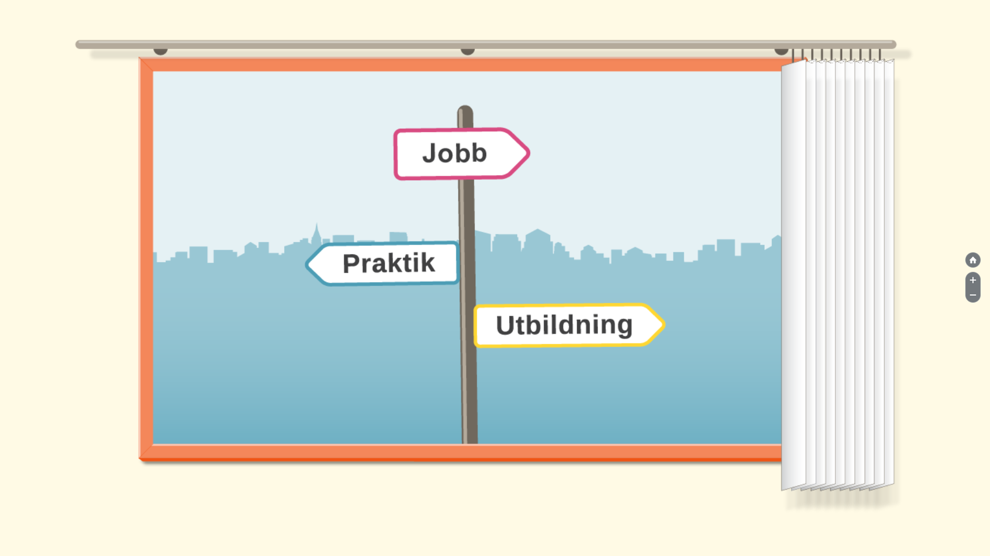
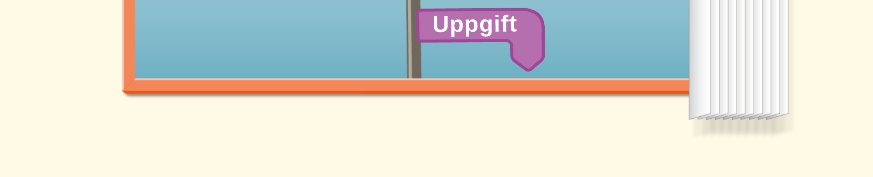
Notes:
Det finns extra stöd om du är inskriven på Arbetsförmedlingen Förutom alla råd och stöd du kan ta del av på Arbetsförmedlingens webbplats lönar det sig att skriva in sig på Arbetsförmedlingen.
Om du varit inskriven på Arbetsförmedlingen i tre månader så kan du även få till exempel en praktik eller gå en kortare utbildning som ökar dina chanser att få jobb.
Mer information om detta hittar du på arbetsförmedlingen.se

Slide 29
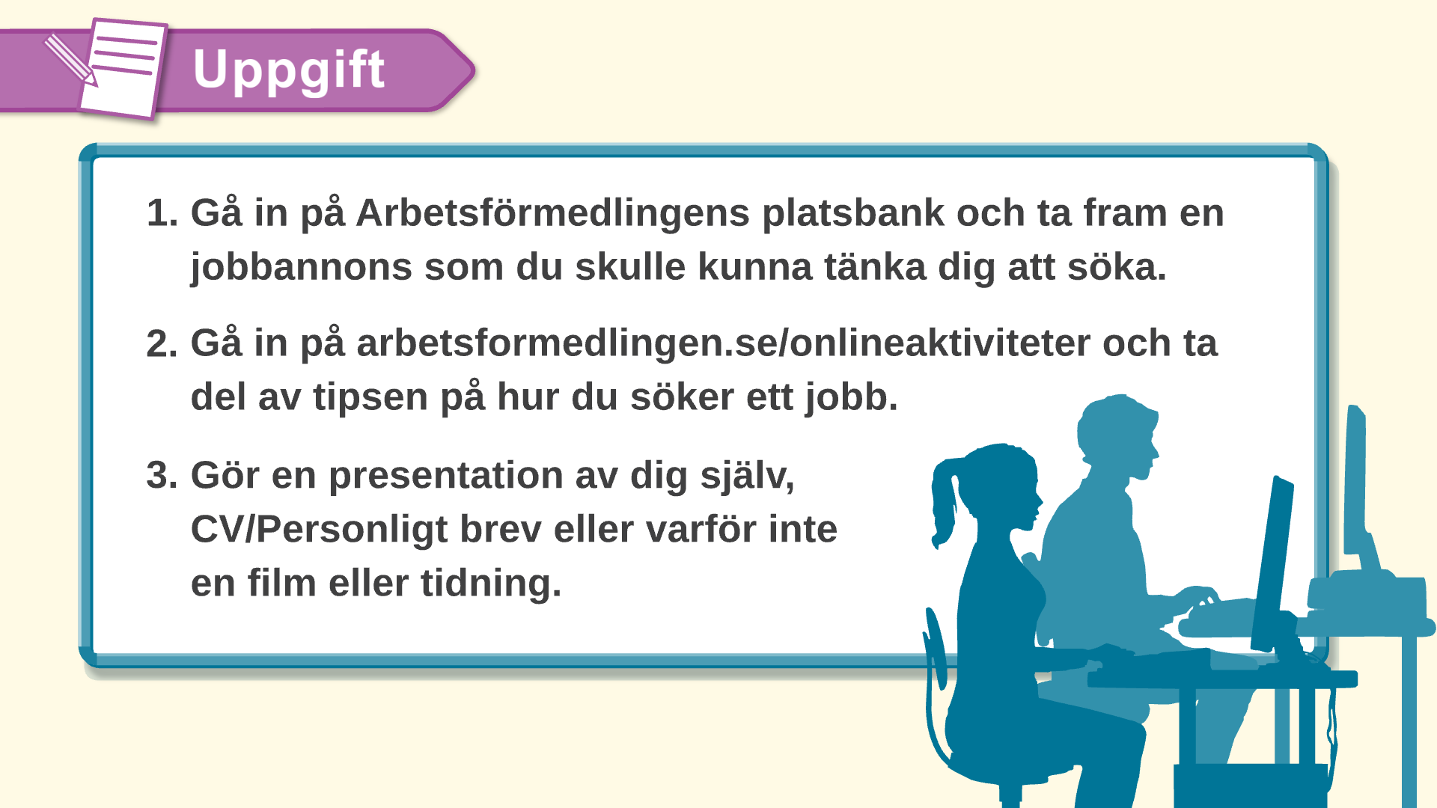
Notes:
Uppgift
Denna uppgift kan fungera som en hemuppgift eller dylikt som kan återkopplas på nästa lektionstillfälle.
1. Gå in på Arbetsförmedlingens platsbank och leta fram ett jobb som du skulle kunna tänka dig att söka.
2. Gå in på arbetsformedlingen.se/onlineaktiviteter och kolla vilka webbinarier och poddar vi har om hur du söker ett jobb
3. Gör en presentation av dig själv med ett cv och personligt brev eller varför inte en film eller tidning

Slide 30
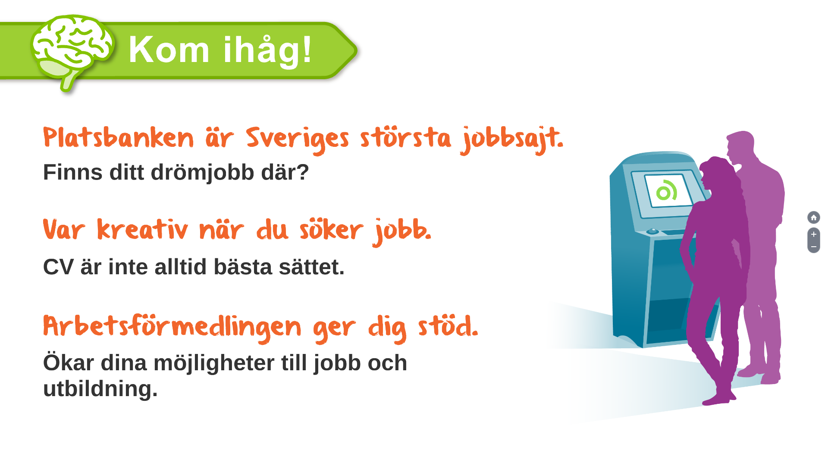
Notes:
Kom ihåg!
Sista bilden är en sammanfattning av de punkter som Arbetsförmedlingen tycker är extra viktiga att eleverna tar med sig från detta lektionstillfälle.

